Slide 1
TEORÍA CURRICULAR
Dr. Fernando Avendaño

Slide 2
Usted aprende
y usa lo aprendido
para volverse lentamente sabio
para saber que al fin el mundo es esto
en su mejor momento una nostalgia
en su peor momento un desamparo
y siempre siempre
un lío
Mario Benedetti

Slide 3
1. ¿POR QUÉ UNA TEORÍA CURICULAR?

Slide 4
La palabra teoría tiene su origen en el vocablo griego θεωρειν (theōrein) que significa “observar”, “contemplar”
Actualmente el término se aplica a una explicación completa y bien fundada de un aspecto de la realidad por medio de ideas, conceptos e hipótesis que permiten describirla, comprenderla y hacer predicciones e inferencias sobre ella, con el respaldo de evidencias.

Slide 5
Una teoría curricular fundamenta la práctica curricular en un cuerpo coherente y sistemático de ideas, que contribuyen a describir y explicar qué se enseña, a qué personas, con qué reglas de enseñanza y cómo están interrelacionados esos aspectos.

Slide 6
Su propósito es fundamentar la práctica, conceptualizarla y darle significado, al tiempo que contribuye a justificar las decisiones y acciones que se tomen: ¿qué conocimientos y experiencias educativas son más valiosos para llevar adelante el curriculo?, ¿qué relación existe entre los conocimientos encarnados en los currículos formales y los encargados de ponerlos en la práctica?, ¿qué tipos de relaciones educativas y sociales son necesarias o deseables para facilitar la experiencia curricular?, ¿en qué modo los contextos más amplios institucionales, políticos y sociales afectan a las experiencias que los estudiantes tienen del currículo?, ¿cuál es la imagen implícita (y explícita) del ciudadano cómo afecta el currículo en la preparación de los estudiantes para que ejerzan la ciudadanía?, ¿por qué es mejor el currículum A que el B?, ¿por qué se deben adoptar tales o cuales acciones?,etc.

Slide 7
2. ACERCAMIENTO AL
CURRICULUM

Slide 8
El término curriculum procede del vocablo latino currere, que significa carrera. Se refiere a un recorrido realizado.
A esta interpretación (“experiencias vividas”) asociamos el término tan conocido por todos “curriculum vitae”, en el cual se recogen las diferentes vivencias profesionales que ha ido teniendo cada persona.

Slide 9
En el campo de la educación curiculum es un término polisémico, una palabra asociada a una pluralidad de significados.

Slide 10
Precisiones etimológicas y ortográficas
La palabra latina curriculum (en singular) no lleva tilde, como tampoco su plural, curricula. Las expresiones adecuadas son “el curriculum” – “los curricula”.
Al castellanizar los términos decimos: “el currículo” – “los currículos”, ambas palabras con tilde.
Tampoco es aceptable el empleo de “currícula” como sustantivo femenino. Es un error hablar de “la currícula”

Slide 11
Actividad 1
Escriba: ¿Qué es para usted
el curriculum?

Slide 12
El curriculum es una construcción cultural que organiza un conjunto de intereses y prácticas educativas humanas.
Es un campo de prácticas discursivas.

Slide 13
Se desarrolla en el contexto de la escolarización, pues no se da en el aire; se asienta, se modela en una estructura determinada que es el espacio escolar, y en lo que expresa una sociedad en un lugar y en un tiempo específicos; de allí que su estudio y teorización se den en el marco de los procesos teóricos sobre la escuela.

Slide 14
Todo curriculum tiene no sólo una concepción académica, sino también una cosmovisión, es decir, refleja la manera particular – creencias y opiniones – de ver e interpretar el mundo y la realidad por un determinado grupo sociocultural.

Slide 15
Cuando la escuela se pregunta qué tipo de hombre o mujer necesita la sociedad, se pregunta a su vez cómo formarlo y entonces surge el concepto de curriculum como plan de formación.
Se trata, entonces, de:
un constructo vinculado con los procesos de selección, organización, distribución y transmisión de los contenidos que realizan los sistemas educativos,
un modo de regular las prácticas de enseñanza y la experiencia formativa de los estudiantes.

Slide 16
El curriculum es, entonces, un proyecto de carácter cultural, social y educativo, uno de cuyos valores fundamentales radica en la capacidad de preparar a los estudiantes en la lectura, interpretación y actuación "de" y "en" la sociedad en la que viven.

Slide 17
Ese proyecto responde a un marco social, político y económico que establece, a través de diferentes procesos de determinación (programas oficiales, formación del profesorado, infraestructura y equipamiento de las escuelas, control administrativo del curriculum, etc.), un "campo de juego" o marco curricular en el que, tanto las intenciones, como las condiciones para llevarlas a término, toman formas específicas.

Slide 18
En otras palabras, el curriculum selecciona, organiza, distribuye y valora determinados modelos culturales, tanto desde un proceso de determinación explícita – el contenido de la enseñanza – como desde un proceso de transmisión o reconstrucción de significados culturales: la forma en la que se define y legitima el contenido de la enseñanza a través de las prácticas en cada una de las escuelas.

Slide 19
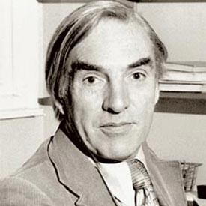
El currículum se visualiza así, por una parte, como intención, plan o prescripción respecto de lo que se pretende que logre la escuela y, por otra parte, como lo que ocurre, en realidad, en las escuelas.
Esto le hará expresar a Stenhouse que: "el estudio del currículum se interesa por la relación entre sus dos acepciones: como intención y como realidad."
Lawrence Stenhouse, Investigación y
desarrollo del curriculum, 1987

Slide 20
Esta visión del currículum permite organizar su estudio a través de ciertas categorías de análisis:
curriculum formal
curriculum real
curriculum oculto
curriculum nulo
extra-curriculum

Slide 21
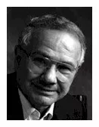
El curriculum formal:
“... está construido por todo aquello que la escuela ofrece mediante ciertos propósitos y planes manifiestos y públicos… ”
Elliot Eisner, The educational imagination, 1979
“... aparece claramente reflejado en las intenciones que, de una manera directa, indican tanto las normas legales, los contenidos mínimos obligatorios o los programas oficiales... “
Jurjo Torres Santomé, El curriculum oculto, 2005

Slide 22
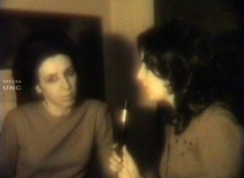
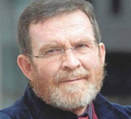
El curriculum real:
“... es la puesta en práctica del curriculum formal con las inevitables y necesarias modificaciones que requiere la contrastación y ajuste entre un plan curricular y la realidad del aula”
Martha Cassarini, Teoría y diseño curricular, 2002.
“… el profesor… (es)… un agente activo en el desarrollo curricular, un modelador de los contenidos que se imparten y de los códigos que estructuran esos contenidos, condicionando con ello toda la gama de aprendizajes de los alumnos”
J. Gimeno Sacristán, El curriculum: una reflexión sobre la práctica, 1994

Slide 23
En el curriculum real podemos distinguir:
El curriculum impartido, o el modo en que el curriculum formal se materializa en las prácticas de los docentes: qué visión de los saberes escolares ofrecen a los alumnos, qué contenidos seleccionan o enfatizan, cómo secuencian y articulan la enseñanza de esos contenidos, qué materiales didácticos seleccionan para trabajar, etc.
El curriculum asimilado, o lo que efectivamente aprenden los alumnos en función, tanto del curriculum formal y del implementado, como de sus características personales (historia académica previa, estatus socioeconómico y capital cultural de la familia, empleo del tiempo libre, motivación e interés por el aprendizaje, etc.).

Slide 24
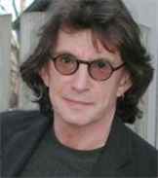
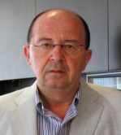
El curriculum oculto:
Está conformado por “... aquellas normas, creencias, y valores no declarados, implantados y transmitidos a los alumnos por medio de reglas subyacentes que estructuran las rutinas y las relaciones sociales en la escuela y la vida en las aulas”
Henry Giroux, Teoría y resistencia en educación, 2004
"Todo centro escolar es una organización peculiar con una cultura moral propia, en el sentido de que provee a sus miembros de un marco referencial para interpretar y actuar, como conjunto de significados compartidos…”
Antonio Bolívar,(Educar en valores)
una educación de la ciudadanía, 1998

Slide 25
CULTURA ESCOLAR
CURRICULUM FORMAL
Plan de estudios
Norma oficial
Curriculum oficial
REALIDAD ESCOLAR
Práctica curricular
Curriculum vivido
Realidad curricular
CURRICULUM OCULTO

Slide 26
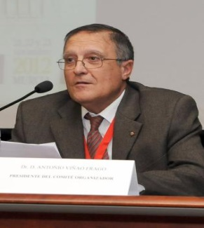
La cultura escolar es “… un conjunto de teorías, ideas, principios, normas, pautas, rituales, inercias, hábitos y prácticas (formas de hacer y de pensar, mentalidades y comportamientos) sedimentadas a lo largo del tiempo en forma de tradiciones, regularidades y reglas de juego no puestas en entredicho, y compartidas por sus actores, en el seno de las instituciones educativas”.
Antonio Viñao, Sistemas educativos, culturas
escolares y reformas. Continuidades y cambios, 2002

Slide 27
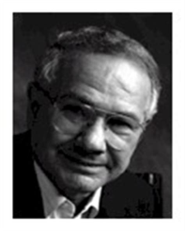
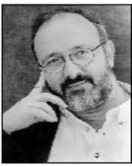
El curriculum nulo:
Constituye “…las opciones que no se le proporcionan al estudiante, las perspectivas que no conocerá nunca y que, mucho menos, utilizará, los conceptos y habilidades que no formarán parte de su repertorio intelectual”
Elliot Eisner, The educational imagination, 1979.
Es “… aquello que la escuela oculta y no enseña a sus alumnos, aquellas dimensiones o contenidos que no se atienden porque explícita o implícitamente no se consideran propios”
José Gimeno Sacristán y Ángel Pérez Gómez,
La enseñanza, su teoría y su práctica, 2008.

Slide 28
El extra-curriculum:
Se organiza en torno de “… actividades patrocinadas o reconocidas por una escuela o colegio que no forman parte del plan de estudios académico pero que se reconocen como parte esencial de la vida de una institución educativa”.
Diccionario internacional de educación, 1977
Es la experiencia cultural, difusa y no planificada ejercida por influencias contextuales (familia, trabajo, medios de comunicación e información) que provoca un aprendizaje continuo y espontáneo

Slide 29
En tanto que la construcción del currículum abarca todo el conjunto de procesos que intervienen en la definición de para qué, qué y cómo se enseña y se aprende en las escuelas, debe considerarse también en su realización una articulación de prácticas diversas: la especialización de los profesores, los materiales y textos empleados para la enseñanza, las normas institucionales, etc.

Slide 30
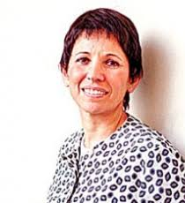
“Podemos decir que el currículo deﬁne los fundamentos y contenidos de la educación, su secuencia en relación a la cantidad de tiempo disponible para las experiencias de aprendizaje, las características de las instituciones de enseñanza, las características de las experiencias educativas, en particular desde la perspectiva de las metodologías que habrán de emplearse, los recursos para el aprendizaje y la enseñanza (como, por ejemplo, los libros de texto y las nuevas tecnologías de la información y la comunicación), la evaluación, y el perﬁl de los docentes”
Cecilia Braslavsky, The curriculum, 1999

Slide 31
Actividad 2
Reformule su definición de curriculum con base en:
Los aportes del seminario
Gimeno Sacristán, J. (comp.) Saberes e incertidumbres sobre el curriculum, Madrid: Morata, 2010 (fragmentos)
Vera, M.T. El curriculum como proyecto integrador, Rosario: Homo Sapiens, 1997 (fragmentos)

Slide 32
3. EL ESTATUTO EPISTEMOLÓGICO DEL
CURRICULUM

Slide 33
El curriculum debe comprenderse como modelos paradigmáticos o racionalidades de actuación, que comprenden formas de construir e interpretar el conocimiento, la sociedad y los sujetos que la componen, así como los fines y objetivos educativos.

Slide 34
El marco de referencia más potente para caracterizar el estatuto epistemológico de las diferentes propuestas curriculares – las racionalidades de actuación – está construido sobre el discurso habermasiano en relación con los intereses constitutivos del conocimiento.

Slide 35
3.1. Intereses cognitivos o constitutivos del saber

Slide 36
Habermas formula tres tipos de intereses constitutivos del saber: técnico, práctico y emancipatorio.
Estos modos posibles son plataformas de definición de clases distintas de conocimiento, pues a través de ellos los sujetos construyen su realidad, se apropian de ella y la conocen.

Slide 37
Este filósofo y sociólogo alemán plantea, en “Conocimiento e interés” (1968) la teoría de que toda acción y conocimiento humano están impregnados de intereses que responden a una cultura y a un momento histórico determinado.
Jürgen Habermas

Slide 38
El interés técnico se refiere a los conocimientos que el hombre adquiere en su contacto con la naturaleza y que le permiten controlarla; adopta la forma de explicaciones sobre los fenómenos naturales y sobre esas explicaciones elabora los saberes, que son de naturaleza técnica e instrumental.

Slide 39
Esta acción técnica involucra la habilidad para hacer algo que ha sido pensado previamente.
Presupone unos fines determinados y, según reglas conocidas, utiliza determinados materiales y medios para lograr esos fines.
La perspectiva técnica no solamente tiene un claro significado instrumental, sino también de control y manipulación del contexto en la medida en que la idea que direcciona el hacer está previamente establecida.

Slide 40
El interés práctico se centra en la comprensión. No se trata de formular reglas para manipular y manejar el medio como en el interés técnico, sino que se busca comprender el medio de forma tal que el sujeto sea capaz de interactuar en él.
La asimilación de la realidad y la producción del conocimiento están bajo la guía de la comprensión del sentido de los hechos.
Es el interés por llevar a cabo una acción concreta en un ambiente concreto, es decir, la producción de saber mediante el hecho de dar significado.

Slide 41
El conocimiento se desarrolla en la socialización y en la comunicación.
En nuestra interacción con otros seres humanos, aprendemos a negociar significados y a elaborar juicios acerca de cómo actuar de manera racional y moral.

Slide 42
El interés emancipador se preocupa de la potenciación y la capacitación de individuos y grupos para tomar las riendas de sus propias vidas de manera autónoma y responsable a fin de liberarse de la dominación, la represión y de todos aquellos elementos enajenantes de los que son víctimas.
Procura la mejor manera de lograr libertad, autonomía, autoconocimiento y participación democrática.
Notes:
.

Slide 43
Este estilo de hacer ciencia se preocupa por investigar las relaciones de poder que estructuran la interacción social – que se hacen patentes en las alienación en el trabajo o en las manipulaciones del lenguaje – con el fin de desocultarlas y revertirlas.

Slide 44
El interés técnico apunta a explicar y describir el mundo; el práctico, a comprenderlo e interpretarlo para encontrarle significado y el emancipador pretende transformarlo.

Slide 45
En síntesis:
según el interés técnico, el ser humano percibe la realidad en función de su posible manipulación técnica.
según el interés práctico se procura la aprehensión de sentido, el acceso al significado de las realidades simbólicas o culturales.
según el interés emancipatorio, se busca conocer la realidad social para criticarla y modificarla.

Slide 46
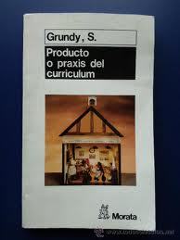
La teoría curricular contemporánea distingue tres
racionalidades curriculares: técnica o tecnocrática, práctica o praxiológica y crítica o emancipadora.
Este agrupamiento es
propuesto por primera vez en 1987 por la pedagoga
australiana Shirley Grundy, quien vincula los fundamentos de
los intereses del conocimiento humano con los principios de la práctica curricular.
SHIRLEY GRUNDY

Slide 47
3.2. Racionalidades curriculares

Slide 48
RACIONALIDADES CURRICULARES
PRINCIPIOS DEL SIGLO
xx
CURRICULUM DE RACIONALIDAD TECNOCRÁTICA
DÉCADA DEL 60
CURRICULUM DE RACIONALIDAD PRÁCTICA
DÉCADA DEL 80
CURRICULUM DE RACIONALIDAD CRÍTICA

Slide 49
La génesis del curriculum como campo de estudio e investigación independiente nace a principios del siglo XX, no como producto de un interés académico, sino de una preocupación social y política por tratar de resolver las necesidades y problemas educativos de un país.

Slide 50
Se inicia como respuesta a las transformaciones económicas y sociales derivadas de la Primera Guerra Mundial. Se plantea la adecuación de los planes de estudio a las necesidades industriales de la economía estadounidense, caracterizada por la producción industrial en masa derivada del “taylorismo”.

Slide 51
Los planes de estudio debían responder a la lógica de eficiencia y de organización científica del trabajo: la especialización de los trabajadores, el control del tiempo destinado a cada actividad y la división de tareas con la intención de maximizar la productividad.

Slide 52
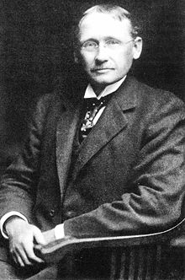
El taylorismo, como sistema de organización racional del trabajo fue un método de organización industrial, relacionado con la producción en cadena, cuyo fin era aumentar la productividad.
Se basaba en la aplicación de métodos científicos de orientación positivista y mecanicista al estudio de la relación entre el obrero y las técnicas modernas de producción industrial, con el fin de maximizar la eficiencia de la mano de obra, de las máquinas y herramientas, mediante la división sistemática de tareas, la organización racional del trabajo en sus secuencias y procesos y el cronometraje de las operaciones, a fin de evitar toda improvisación en la actividad industrial.
Frederick Taylor (1856-1915)

Slide 53
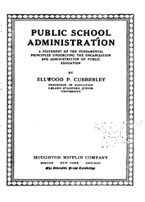
“Nuestras escuelas son en cierto sentido fábricas, en las cuales los productos brutos - los alumnos - son moldeados y transformados en productos que van a poder satisfacer varias demandas en su vida”
Ellwood Cubberley: “The public school administration”, 1916

Slide 54
Quien va asentar su teoría en las afirmaciones de Cubberley es John Franklin Bobbit, estableciendo la tónica y la naturaleza del campo curricular, influenciado por los principios de la gerencia científica usados en la industria.

Slide 55
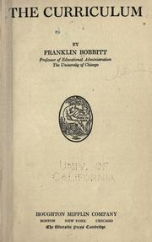
Su libro “The curriculum” (1918), definió el término como la serie de experiencias escolares de entrenamiento dirigidas a completar y perfeccionar el desarrollo de las habilidades que niños y jóvenes deben experimentar para poder decidir asuntos de la vida adulta.
JOHN FRANKLIN BOBBITT (1876 – 1956)

Slide 56
En su libro J. F. Bobbitt se ocupa de identificar cuidadosamente las necesidades de los niños y jóvenes, con miras a la sociedad industrial y procurar habilidades y conocimientos que atiendan a su buen desempeño en ella.
Este es el comienzo institucionalizado del curriculum, que consiste en ordenar las actividades de la vida humana para proporcionar una preparación en actividades específicas coherente con la división social del trabajo.

Slide 57
“Bobbit propugna que la escuela funcionase de la misma forma que cualquier otra empresa comercial o industrial. Tal como una industria, quería que el sistema educativo fuese capaz de especificar precisamente qué resultados pretendía obtener, que pudiese establecer métodos para obtenerlos de forma precisa y formas de evaluación que permitiesen saber con precisión si dichos resultados fueron realmente alcanzados.“
Tomaz Tadeu Da Silva, Documentos de identidad.
Una introducción a las teorías del curriculum, 1999.

Slide 58
“El modelo de Bobbit estaba claramente volcado hacia la economía. Su palabra clave era “eficiencia”. El sistema educacional debería ser tan eficiente como cualquier otra empresa económica. Quería transferir a la escuela el modelo de organización propuesto por Frederick Taylor.”
Tomaz Tadeu Da Silva, Documentos de identidad.
Una introducción a las teorías del curriculum, 1999.

Slide 59
La teoría curricular comienza a consolidarse buscando la articulación entre la educación y las exigencias de la fuerza de trabajo que reclama la industria por su desarrollo, según los siguientes fundamentos:
Filosofía educativa pragmática,
Sociología de la educación funcionalista,
Psicología conductista,
Teoría de la administración científica.

Slide 60
El objetivo general de la educación pragmática es el desarrollo de la eficiencia social en los estudiantes, quienes necesitan oportunidades para solucionar problemas de la vida y aprender cómo ser miembros productivos de la sociedad.
Para la educación funcionalista el alumno necesita crear activos, es decir, conocimientos y habilidades que le permitan incrementar su productividad en el futuro.
Para la psicología experimental existe un cuerpo fijo de conocimientos por aprender, que proporciona hechos, habilidades y conceptos estimulados desde el exterior a través de la práctica guiada.
La teoría de la administración científica se corresponde con el taylorismo.

Slide 61
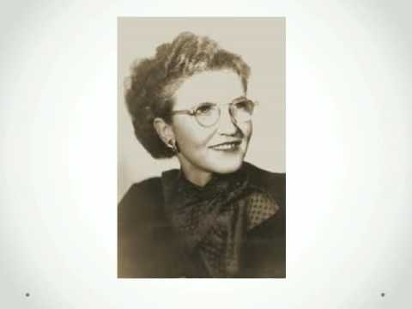
3.2.1.EL CURRICULUM DE RACIONALIDAD TECNOCRÁTICA
El curriculum es un plan integral de enseñanza científicamente fundamentado que especifica los resultados de aprendizaje esperados.
“Planificar el curriculum es el resultado de decisiones que afectan a tres asuntos diferentes: 1) selección y ordenación de contenidos; 2) elección de experiencias de aprendizaje; 3) planes para lograr condiciones óptimas para que se produzca el aprendizaje”
Hilda Taba, Elaboración del currículo.
Teoría y práctica, 1974

Slide 62
Se trata de una perspectiva que considera que la educación debe responder a las exigencias profesionales de la vida adulta.
El curriculum se reduce a una cuestión técnica que se centra en problemas de organización y de desarrollo.

Slide 63
El modelo técnico está orientado al producto, sobre la base de intenciones bien determinadas y previamente establecidas, es decir, está preocupado por los resultados de aprendizaje deseados en los estudiantes.
En este tipo de diseño, el currículum es entendido como un plan de instrucción en el que se explicitan los objetivos de aprendizaje y las estrategias de acción que debe seguir el profesor para conseguir los resultados esperados.

Slide 64
El plan de instrucción es prescripto por expertos; los profesores son meros aplicadores (operarios o técnicos), sólo creadores de estímulos para generar las respuestas esperables y de reforzamiento de conductas deseables
El planeamiento, por lo general no se adecua a la realidad particular de cada establecimiento y de cada comunidad, sino que se trata de homogeneizar la educación y de que todos obtengan las “mismas herramientas” para alcanzar la movilidad social y responder a la fuerza de trabajo calificada.

Slide 65
El proceso está estrictamente planificado en pasos sucesivos para lograr el cumplimiento de los objetivos prefijados, supuestamente ausentes de influencias ideológicas o valorativas.
Esta necesidad de “objetividad” conduce a una evaluación resguardada de la subjetividad del docente, centrada en “pruebas objetivas” destinadas a medir logros para observar la distancia de los mismos con los objetivos propuestos.

Slide 66
El peso casi exclusivo de la evaluación son los alumnos; ellos cargan sobre sus espaldas, no sólo el peso de sus propias calificaciones en las diferentes disciplinas académicas, sino que incluso los profesores, instituciones y el sistema educativo se valoran, directa o indirectamente, por el “grado o índice de rendimiento escolar”.

Slide 67
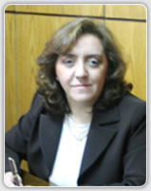
“El currículo se entiende como un diseño donde se especifican los resultados pretendidos en un sistema tecnológico de producción. Es por ello una declaración estructurada de objetivos generales, específicos y operativos de aprendizaje. Las actividades son medios para conseguir los objetivos operativos que indican conductas observables, medibles y cuantificables. Como sistema tecnológico, precisa una serie de competencias concretas (conductas medibles y observables) a adquirir por los alumnos. “
Fancy Castro, Currículo y evaluación, 2004

Slide 68
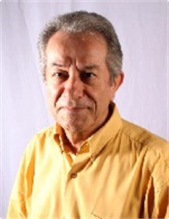
“Se buscó planificar la educación de modo de dotarla de una organización racional capaz de minimizar las interferencias subjetivas que pudieran poner en riesgo su eficiencia.
De ahí, la parcelación del trabajo pedagógico con especialización en funciones, postulándose la introducción en el sistema de enseñanza de técnicos de los más diferentes matices, supuestamente neutros, objetivos, imparciales.
De ahí, la programación del sistema de enseñanza a partir de esquemas de planeamientos previamente formulados a los cuales se deben ajustar las diferentes modalidades de disciplinas y prácticas pedagógicas. Es la planificación del proceso de enseñanza la que define lo que profesores y alumnos deben hacer, así como cuándo y cómo lo harán.”
Dermeval Saviani, Las teorías de la educación y el
problema de la marginalidad en América Latina, 1982

Slide 69
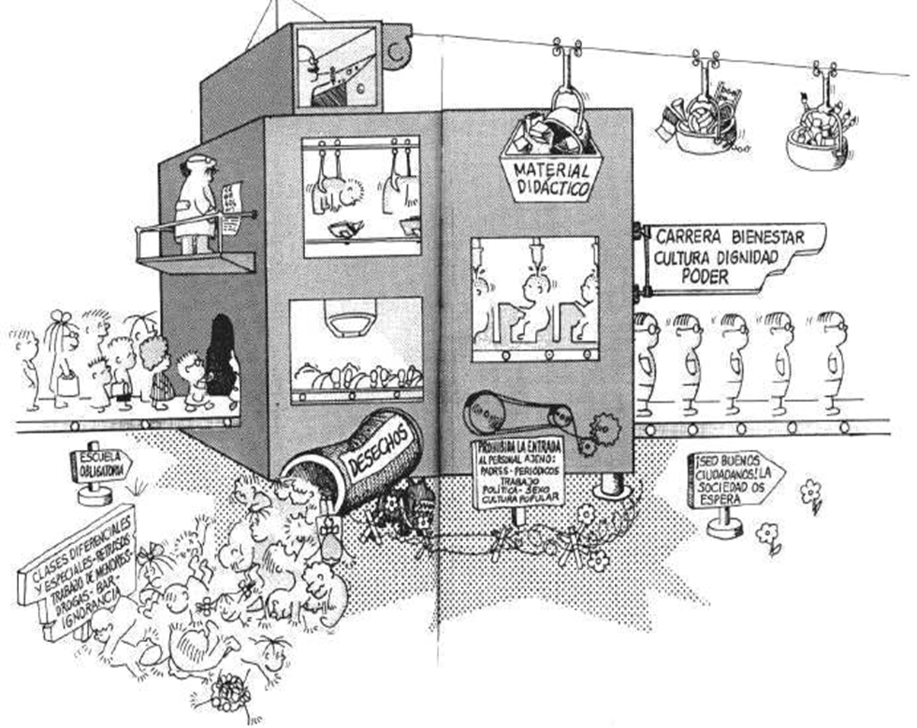

Slide 70
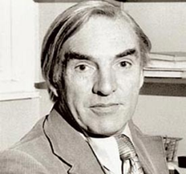
3.2.2.EL CURRICULUM DE RACIONALIDAD PRÁCTICA
El curriculum es un intento deliberado y explícito, pero abierto, que prescribe con flexibilidad principios e indicaciones para orientar, de manera integrada y coherente la práctica educativa.
“Un curriculum es una tentativa para comunicar los principios y los rasgos esenciales de un propósito educativo, de forma tal que permanezca abierto a discusión crítica y pueda ser trasladado efectivamente a la práctica”
Lawrence Stenhouse, Investigación y desarrollo
del curriculum, 1987.

Slide 71
El curriculum traduce las ideas educativas en acciones educativas. Es, pues, un procedimiento hipotético, regido por determinadas ideas e intenciones educativas, que los docentes experimentan en clase.

Slide 72
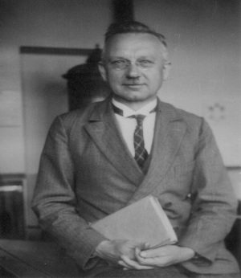
“Los profesores ni quieren ni pueden limitar su quehacer a lo que les digan. Los especialistas en distintas materias lo han intentado… Los administradores lo han intentado. Los legisladores lo han intentado. Sin embargo los profesores no son operarios de una línea de montaje y no se comportan así… Los profesores practican un arte. (…) Por tanto los profesores tienen que implicarse en el debate, deliberación y decisión sobre qué y cómo enseñar.”
Joseph Schwab, Un enfoque práctico como
lenguaje para el currículum, 1989

Slide 73
El curriculum es dinámico, es decir, un proceso de construcción y realización, frente a la visión anterior muy extendida, como la aplicación más o menos fiel en la práctica de la enseñanza de un producto construido en forma de diseño o planificación de la acción.

Slide 74
Esta propuesta apela a la responsabilidad de los profesores y los compromete en el análisis de sus propias prácticas. Dejan de convertirse en aplicadores pasivos de recetas para convertirse en miembros de equipos de trabajo sobre el curriculum, disponiendo de capacidad de decisión y pasando a ser creadores de nuevas prácticas y de pensamiento curricular.

Slide 75
En consecuencia, la ejecución del curriculum es un proceso de construcción y la evaluación no puede concebirse como algo separado de los procesos didácticos ni del desarrollo del mismo.
Se evalúa con la intención de perfeccionar los procesos educativos y en esto todos son participantes activos y responsables directos.

Slide 76
3.2.3. EL CURRICULUM DE RACIONALIDAD CRÍTICA
El currículum es una producción social y cultural dirigida a la construcción conjunta del conocimiento entre los participantes activos del mismo a través de la praxis, con una explícita orientación a la transformación, en la que la acción y la reflexión, la teoría y la práctica, se unifican en un proceso dialéctico.
“El curriculum oficial es un instrumento de reproducción de los modelos de relación y poder para mantener las desigualdades existentes en la sociedad. Su papel es ideológico y es necesario desenmascararlo”.
Fancy Castro, Curriculum y evaluación, 2004

Slide 77
El curriculum tiene que contribuir a que los actores comprometidos, especialmente los que pertenecen a los colectivos sociales más desfavorecidos, puedan involucrarse como personas corresponsables de un proyecto de intervención sociopolítica destinado a producir el cambio social.

Slide 78
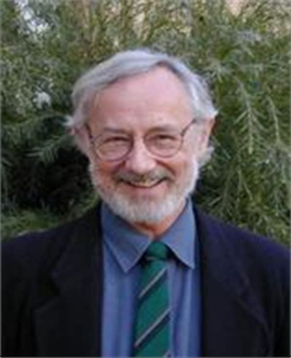
"Esto exige de los profesores ... que no se vean a sí mismos como quienes tienen que decidir en la educación en nombre de la sociedad, sino como participantes en la vasta lucha de la sociedad hacia formas de vida social más racionales, justas y satisfactorias. Esto requiere que los educadores tengan en su mano el poder de adoptar decisiones educativas con aquellos cuyas vidas se ven afectadas por ellas...“
Stephen Kemmis, El curriculum: más allá de
la teoría de la reproducción, 1986.

Slide 79
Las instituciones educativas, con base en la investigación crítica, tienen que ser espacios de resistencia y de denuncia de aquellos discursos y prácticas que legitiman la imposición de ideas, prácticas sociales y valores hegemónicos.

Slide 80
En este enfoque curricular el proceso didáctico se centra en la praxis: no sólo la realización de una acción sobre la cual se ha reflexionado críticamente, sino también en la cual se toman decisiones libres para actuar, orientadas por reconstrucciones del mundo social.
La praxis no es una acción que mantiene una situación tal como existe en el presente, sino que cambia tanto el mundo como la propia comprensión de él.

Slide 81
La praxis adopta la espiral de ciclos de la “investigación acción”: planificación, acción, observación, reflexión.
El término describe una forma de investigación que puede ligar el enfoque experimental de las ciencias sociales con programas de acción social que respondan a los problemas más candentes del entorno. a fin de lograr en forma simultáneas avances teóricos y transformaciones sociales.

Slide 82
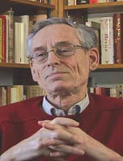
John Elliott define la investigación-acción como «un estudio de una situación social con el fin de mejorar la calidad de la acción dentro de la misma».
La entiende como una reflexión sobre las acciones humanas y las situaciones sociales vividas por una comunidad para ampliar la comprensión de los problemas prácticos que las mismas acarrean y tomar decisiones encaminadas a modificarlas.
John Elliot, La investigación-acción
en educación, 2000

Slide 83
Para Kemmis la investigación-acción es: “… una forma de indagación autorreflexiva realizada por quienes participan (profesorado, alumnado, o dirección por ejemplo) en las situaciones sociales (incluyendo las educativas) para mejorar la racionalidad y la justicia de: a) sus propias prácticas sociales o educativas; b) su comprensión sobre las mismas; y c) las situaciones e instituciones en que estas prácticas se realizan… “
Stephen Kemmis, Investigación en la acción, 1989

Slide 85
El juicio sobre la calidad de los procesos educativos ha de ser realizado por los participantes en ellos y sólo adquiere su verdadera dimensión mediante la negociación de los significados libremente expresados y críticamente valorados. Estos mismos juicios, personal y colectivamente ejercidos, son actos de aprendizaje, de formación y de educación de los participantes, que tienen lugar en el marco de la práctica educativa.

Slide 86
Cada una de estas racionalidades disputan el predominio en el campo del curriculum, se expresan en conceptualizaciones diferentes y proyectan, también, entendimientos distintos respecto de la producción, interpretación y distribución del conocimiento, y las relaciones entre los actores educativos en los procesos de formación.

Slide 87
Actividad 3
Responda:
¿A qué racionalidad curricular responde su primera definición de curriculum?
¿Por qué?
Fundamente su respuesta a partir de la lectura de los siguientes textos:
Malangón, L. (2008) El currículo: perspectivas para su interpretación. Invest Educ Enferm. Nro. 26 (fragmentos)
Valdés Vera, M. y O. Turra-Díaz (2017) Racionalidades curriculares en la formación del profesorado de Historia en Chile, Santiago de Chile: Diálogo Andino Nro. 53 (fragmentos)

Slide 88
4. Los modelos curriculares

Slide 89
Un modelo de diseño curricular es una representación de ideas, acciones y objetos, de modo tal que sirva como guía a la hora de llevar el proyecto curricular a la práctica.
El modelo constituye un andamiaje intelectual, una especie de esquema en donde incorporar todos aquellos aspectos considerados pertinentes desde la concepción de curriculum que se tenga.

Slide 90
4.1. Modelo de racionalidad tecnocrática y experta

Slide 91
Pueden distinguirse cuatro etapas en su desarrollo:
Racionalización inicial: Ralph Tyler
Mejora técnica del modelo: Robert Mager y Benjamin Bloom
Mejora teórica del diseño: Robert Gagné
Concepción sistémico-cibernética: Alexander Romiszowsky

Slide 92
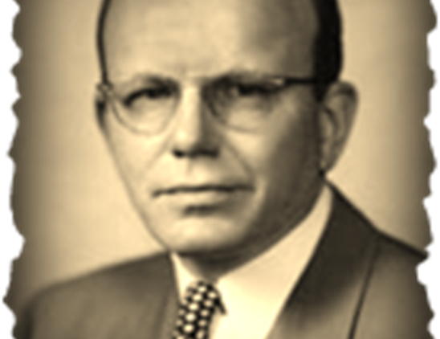
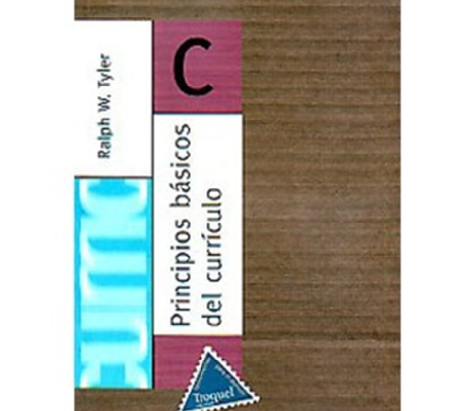
4.1.1. Ralph Tyler
Su libro “Principios básicos del currículo”, publicado en 1949, sentó las bases del modelo y por eso fue considerado la “biblia” del curriculum.

Slide 93
En la exposición de su método comienza formulando cuatro preguntas centrales que según él deben ser respondidas antes de encarar el proceso de elaboración de un curriculum:
¿Qué objetivos educativos debe alcanzar la escuela?
¿Qué experiencias educativas ofrecen mayores probabilidades de alcanzar esos objetivos?
¿Cómo pueden organizarse de modo eficaz esas experiencias educativas?
¿Cómo podemos comprobar si los objetivos propuestos se han alcanzado?

Slide 94
Esas preguntas dan lugar a cuatro fases para la elaboración del curriculum:
enunciar objetivos,
seleccionar experiencias,
organizar experiencias,
evaluar.
La fase más crí­tica, en esa doctrina, es, obviamente, la primera, ya que todas las demás se derivan y se fundamentan en el enunciado de los objetivos.

Slide 95
Enunciar objetivos
Tyler sostiene que los objetivos de la educación surgen de explorar tres fuentes:
los estudiantes,
la vida contemporánea fuera de la escuela,
las recomendaciones de los especialistas de las asignaturas.
A su vez, los objetivos deben ser “depurados” a través de los “filtros” filosófico y psicológico.

Slide 96
Tyler parte del presupuesto de que la “… educación es un proceso de cambio en los patrones de comportamiento de las personas”.
“Un estudio de los propios alumnos serviría para identificar los cambios necesarios en los patrones de comportamiento de los estudiantes que la institución educativa debe intentar producir”
Ralph Tyler, Principios básicos del currículo, 2003

Slide 97
El tipo de estudio considerado necesario es un proceso, en esencia, de dos fases:
“Primero, descubrir el status actual de los alumnos, después comparar ese status con normas aceptables para identificar las lagu­nas o deficiencias”.
Ralph Tyler, Principios básicos del currículo, 2003

Slide 98
En relación con los estudios sobre la vida contemporánea como fuente de los objetivos, Tyler propone que se enseñen conocimientos actualizados y útiles para la sociedad.
“Durante varios días, los alumnos … preguntaron a sus padres acerca de los problemas que tenían que resolver que implicasen aritmé­tica. La recolección y el análisis de ese conjunto de problemas indicó las operaciones … y los tipos de problemas … más comúnmente enfrentados por los adultos, y se volvieron la base del curriculum de aritmética”
Ralph Tyler, Principios básicos del currículo, 2003

Slide 99
Las sugerencias de los especialistas sirven como instrumento para fijar los objetivos de carácter técnico y especializado de las distintas asignaturas que contribuyen a la formación del ciudadano

Slide 100
Los objetivos derivados de las fuentes anteriores resultarán muy numerosos, por lo que debe seleccionarse un número razonable para que sean realmente importantes, coherentes y asequibles al tiempo que se dispone.
En consecuencia Tyler propone depurarlos a través de dos filtros:
El filosófico, que permitirá escoger los que representen los valores más altos de la sociedad para llevar una vida satisfactoria y “eficaz” y coincidan con la filosofía de la escuela.
El psicológico, que posibilitará seleccionar aquellos que favorezcan los cambios de conducta esperables y establecer una presentación graduada.
Notes:
Finalmente los objetivos

Slide 101
Sobre la redacción de los objetivos, Tyler señala que “… la forma más útil de enunciar los objetivos consiste en expresarlos en términos que identiﬁquen al mismo tiempo el tipo de conducta que se pretende generar en el estudiante, y el contenido del sector de vida en el cual se aplicará esa conducta”
Ralph Tyler, Principios básicos del currículo, 2003

Slide 102
Seleccionar las experiencias de aprendizaje
Tyler enuncia cinco principios generales para seleccionarlas de modo que permitan cumplir con los objetivos previstos:
Las experiencias deben ofrecer a los estudiantes oportunidades para que se alcancen los objetivos previstos.
Deben ser estimulantes y provocar satisfacción por alcanzar el tipo de conducta esperada.
Deben estar dentro del campo de posibilidades de los estudiantes.
La misma experiencia puede promover distintos resultados.
Una experiencia bien planificada puede ser útil para alcanzar varios objetivos.

Slide 103
Organizar las experiencias para lograr un aprendizaje efectivo
Con respecto a la organización de las experiencias Tyler plantea las siguientes cuestiones:
Deben tener una disposición acumulativa de manera que cada una refuerce a la otra, tanto horizontalmente (entre asignaturas que se desarrollan en el mismo nivel) como verticalmente (a través de diversos niveles)
Deben tener continuidad, es decir que las mismas destrezas se trabajarán una y otra vez de forma constante a lo largo de un mismo año o, incluso, a lo largo de todo un nivel educativo.

Slide 104
Deben tener secuenciación pues los estudiantes practicarán una experiencia tras otra, pero cada una se construirá sobre la anterior, logrando así ampliar y profundizar los contenidos.
Deben tener integración ya que algunas podrán presentarse en distintas áreas del currículo para contribuir a que los estudiantes adquieran destrezas, habilidades y capacidades consideradas fundamentales.

Slide 105
Evaluar la eficacia de las experiencias de aprendizaje
Puesto que todo conjunto de experiencias supone criterios que ayudan o dificultan el logro de los objetivos, es necesario establecer un plan de evaluación, para saber rigurosamente si lo planeado se ha orientado hacia los resultados previstos.

Slide 106
“La evaluación tiene por objeto descubrir hasta qué punto las experiencias de aprendizaje, tal como se las proyectó, producen realmente los resultados apetecidos. La evaluación ayuda a verificar la validez de las hipótesis sobre las que se fundó la organización y preparación del currículo y a comprobar la eficacia de los instrumentos que aplican los docentes y restantes factores. Su resultado final permitirá determinar cuáles son los elementos positivos del currículo y cuáles, por el contrario, deben corregirse”
Ralph Tyler, Principios básicos del currículo, 2003

Slide 107
El proceso de evaluación, según Tyler, “… es esencialmente el proceso de determinar hasta dónde los objetivos educativos están siendo realmente alcanzados por el programa de curriculum y enseñanza.”
En otras palabras, el enunciado de los objetivos no sirve sólo para la selección y organización de las experiencias de aprendizaje, sino también como patrón según el cual el progra­ma es evaluado.
La evaluación es un proceso por el cual el individuo compara las expectativas iniciales, bajo la forma de objetivos comportamentales, con los resultados.
La evaluación del curriculum es considerada como una especie de control de producto.

Slide 108
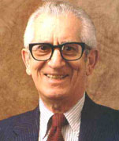
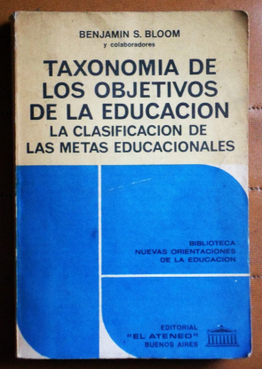
4.1.2. Benjamin Bloom
La función de este libro de 1956 era poder operacionalizar los objetivos educativos de manera confiable para identificar con precisión las conductas que los estudiantes debían adquirir y evaluar rigurosamente su consecución

Slide 109
El interés por especificar y formular los objetivos para describir unívocamente esas conductas, en función de su complejidad y su especificidad, era evitar interpretaciones divergentes.
Esta taxonomía asume que el aprendizaje a niveles superiores depende de la adquisición del conocimiento y habilidades de ciertos niveles inferiores
El presupuesto de esta clasificación jerárquica de los resultados educacionales es que los comportamientos más simples, integrados junto a otros, conformarán comportamientos cada vez más complejos.

Slide 111
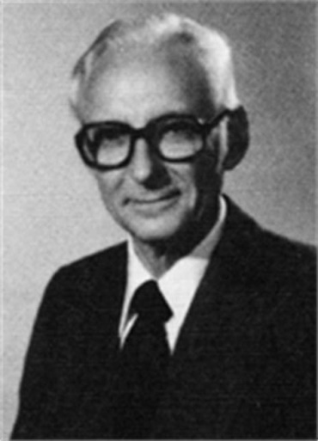
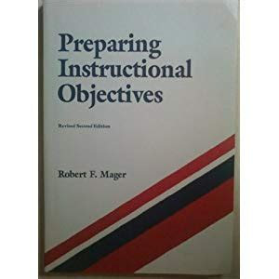
4.1.3. Robert Mager
En este libro de 1962 Mager propuso una técnica para formular claramente y de forma unívoca los objetivos de aprendizaje conducentes a describir “…el comportamiento que el alumno debe mostrar después de concluir la clase”

Slide 112
“Un objetivo de aprendizaje es la descripción del desempeño que usted desea que los estudiantes puedan exhibir antes de considerarlos competentes en un área. El objetivo de aprendizaje describe el resultado esperado con la instrucción, más que el proceso de instrucción mismo”
Robert Mager, Preparing Instructional Objectives, 1962

Slide 113
Mager expone las razones por las cuales se deben formular los objetivos inequívocamente:
cuando no hay objetivos de aprendizaje claramente definidos, no se tiene una base firme para la selección o el diseño de materiales, contenidos o métodos para llevar a cabo la enseñanza.
la segunda razón importante para expresar los objetivos de aprendizaje de manera clara, es poder saber si se cumplió con el objetivo establecido. Y a los alumnos si han tenido éxito en alcanzar los objetivos del curso.
la tercera, es que proporcionan a los estudiantes un medio para organizar sus propios esfuerzos hacia el logro de dichos objetivos.

Slide 114
Los objetivos de aprendizaje útiles incluyen:
Audiencia: "QUIÉN". Los objetivos deben decir: "El alumno será capaz de"
Conducta, desempeño o comportamiento: "QUÉ". Un objetivo siempre debe decir lo que se espera que el estudiante pueda realizar.
Condición: "CÓMO". Un objetivo siempre describe las condiciones en las que debe darse o tener lugar el comportamiento o conducta.
Grado o rango: "CUÁNTO". Un objetivo explica el criterio de desempeño aceptable, describiendo qué nivel debe tener la ejecución o realización del estudiante, para ser considerada aceptable.
Por ejemplo: El alumno será capaz de (audiencia) clasificar ángulos (conducta), según sean rectos, obtusángulos y acutángulos (condición), sin margen de error (rango).

Slide 115
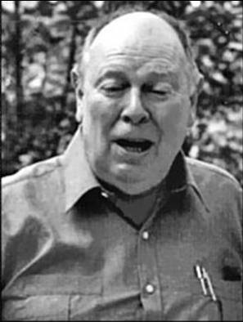
4.1.4. Robert Gagné
Con base en los procesos fundamentales del aprendizaje, este libro de 1974 ofrece los principios del diseño y los procedimientos necesarios para la planificar la enseñanza en forma sistemática, así como los métodos para evaluar el progreso de los estudiantes.

Slide 116
Gagné elabora una teoría de aprendizaje con la finalidad de que ésta sirva de base para una teoría de la instrucción.
Concibe el aprendizaje como la permanencia de un cambio o disposición humana, que no ha sido producido por procesos madurativos, por cierto período de tiempo.
El modelo puede ser explicado como el ingreso de información a un sistema estructurado donde será modificada y reorganizada a través de su paso por algunas estructuras hipotéticas. Fruto de este proceso, la información procesada produce la emisión de una respuesta.

Slide 117
Gagné estabece dos tipos de factores que condicionan el aprendizaje:
internos: informaciones previas, habilidades intelectuales, estrategias cognitivas, motivación por aprender y confianza en aprender.
externos: estímulo, repetición y reforzamiento.
Tales factores le permiten:
identificar los acontecimientos de la enseñanza,
secuenciar dichos acontecimientos y construir un modelo de enseñanza,
justificar la elección de las actividades propuestas.

Slide 118
La relación entre los factores internos y externos es la siguiente:
Motivación (expectativa)
Aprehensión (precepción selectiva)
Adquisición (almacenamiento)
Retención (memoria)
Recuerdo (recuperación)
Generalización (transferencia)
Ejecución (respuesta)
Retroalimentación (refuerzo)
Concitar la atención.
Informar cuáles serán los objetivos de aprendizaje.
Evocar conocimientos previos.
Presentar la nueva información.
Guiar el proceso de aprendizaje.
Provocar la práctica.
Proveer retroalimentación.
Evaluar el desempeño.
Estimular a revisar lo aprendido y buscar nueva información

Slide 119
La definición de los objetivos operativos con el mayor grado de precisión posible, a fin de facilitar las siguientes fases, es una de las tareas centrales para esta propuesta.
La formulación de los mismos debe contemplar los siguientes componentes:
situación: ¿en qué condiciones y circunstancias precisas se desarrollará el aprendizaje?
capacidad que ha de aprenderse: ¿qué tipo de aprendizaje se trata de promover?
objeto: ¿qué producto debe obtenerse?
acción: ¿qué tarea concreta debe realizarse?
instrumentos y otras limitaciones: ¿con qué medios, tiempo, etc, se cuenta?
Ejemplo: Identificar (capacidad), dada una serie de figuras de pájaros (situación), la correspondiente al águila (objeto), coloreándola (acción) con acuarela (instrumentos).

Slide 120
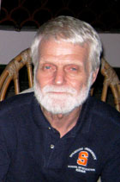
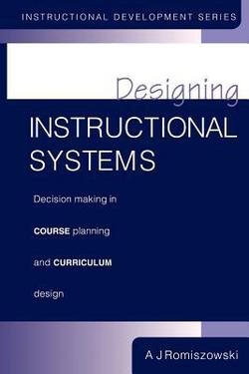
4.1.5. Alexander Romiszowsky
Este libro de 1984 se propone facilitar el análisis y el control de las variables fundamentales que inciden en el proceso educativo y describir el proceso de programación-enseñanza-aprendizaje, considerado como un sistema de toma de decisiones y puesta en práctica de esas variables.

Slide 121
Los principios básicos derivados de los sistemas cibernéticos que se aplican al diseño del curriculum son:
La calidad y la estabilidad del curriculum depende de la comprensión y de la aceptación, por todos los participantes, de los propósitos previstos: los fines y los criterios de evaluación son los puntos de partida del diseño curricular.
La limitación de las entradas al sistema incrementa su estabilidad: el curriculum debe prever estrategias para prevenir, evitar o reducir la variedad de sus entradas.

Slide 122
La estabilidad de un sistema de enseñanza depende de la frecuencia de las mediciones de los resultados del aprendizaje: debe evaluarse continuamente el aprendizaje que logran los estudiantes para ajustar y corregir las deficiencias que se vayan produciendo.
Un curriculum será estable en la medida en que las decisiones para corregirlo se tomen rápidamente: si a partir de los datos que facilita la evaluación no se introducen las mejoras necesarias, no puede garantizarse el cumplimiento de las metas previstas.

Slide 123
Un curriculum producirá aprendizajes estables en tanto los procedimientos de corrección sean rápidos y efectivos: Además de la actuación rápida los procedimientos de corrección tendrán que ser válidos para corregir el error detectado.
Si se detectan errores de aprendizaje, el sistema, a través de los profesores, enseña a detectarlos y corregirlos.

Slide 124
4.1.6. La propuesta de César Coll para la elaboración del curriculum
El planteamiento de Coll debe considerarse por dos razones fundamentales:
Tuvo un fuerte impacto en la definición de la política curricular argentina, derivada de la aplicación de la Ley Federal de Educación (Ley Nro. 24195 / 93)
Su modelo de diseño curricular se fundamenta en la Psicología Cognitiva y continúa con la racionalidad técnica para el diseño del curriculum.

Slide 125
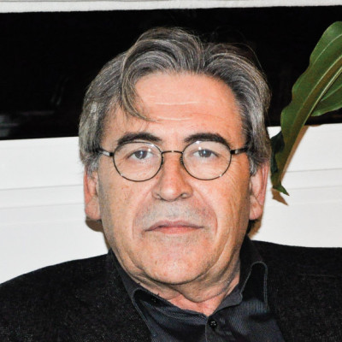
En este libro de 1991, Coll sostiene que la cuestión de fondo de todo diseño curricular es cómo pasar de los enunciados de los efectos esperados (intenciones educativas) a la formulación de objetivos que guíen eficazmente la práctica pedagógica.

Slide 126
Coll sostiene que existen tres vías de acceso diferentes para el cumplimiento de los objetivos previstos:
Por los resultados esperados: las intenciones se concretan a partir de la consideración de los aprendizajes que deberán lograr los estudiantes.
Por los contenidos: las intenciones se cumplen seleccionando los contenidos con mayor valor formativo.
Por las actividades de aprendizaje: las intenciones se logran a partir de la propuesta de actividades que tienen un valor intrínseco independiente de su contenido.
El proceso de concreción de las intenciones educativas se cumple mediante la presentación simultánea de las dos primeras, pues las actividades no son una vía adecuada para concretarlas con el nivel de precisión deseado.

Slide 127
Coll distingue diferentes tipos de objetivos y el grado de precisión con que deben formularse:
Generales de ciclo: precisan las capacidades que los estudiantes deben haber obtenido al finalizar el ciclo correspondiente a la enseñanza obligatoria
Generales de áreas: indican las capacidades que los estudiantes deben haber adquirido en cada espacio curricular al finalizar el ciclo correspondiente a la enseñanza obligatoria
Terminales de áreas: identifican el tipo y grado de aprendizaje que deben realizar los estudiantes de acuerdo con los contenidos seleccionados
Notes:
.

Slide 128
Cuando se refiere al aprendizaje de diferentes tipos de contenidos Coll remite al uso de verbos que encuentran estrecha continuidad con los de las taxonomías tecnicistas:
Para aprender hechos y conceptos: identificar, reconocer, clasificar, describir, comparar, …
Para aprender procedimientos: manejar, confeccionar, utilizar, construir, experimentar, …
Para incorporar normas y valores: respetar, apreciar, interesarse por, …

Slide 129
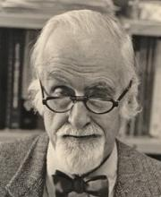
4.1.7. Las competencias como fundamento organizador del curriculum
Durante la década del 70, en los Estados Unidos, David McClelland, profesor de Psicología de la Universidad de Harvard, inicia una serie de investigaciones encaminadas a predecir qué indicadores de conducta o conductas observables se presuponen necesarias para el buen desempeño laboral. Esas variables relevantes fueron llamadas “competencias”

Slide 130
Según McClelland el éxito profesional y personal no se puede predecir únicamente a partir de una serie de rasgos fijos, como hacen los tests de aptitudes o de personalidad.
Esos rasgos fijos definen un potencial de conducta, pero el comportamiento concreto del sujeto resulta de una compleja interacción de variables.

Slide 131
Esas variables incluyen:
saber, es decir, los conocimientos técnicos necesarios para la tarea;
saber hacer, o capacidad de aplicar y utilizar dichos conocimientos mediante el despliegue de habilidades y destrezas apropiadas;
saber estar, es decir, adoptar actitudes y comportamientos adecuados a las normas y cultura de la organización;
querer hacer, mostrando interés y motivación precisos;
poder hacer, es decir, disponer de los medios y recursos necesarios para llevar a cabo la actividad.

Slide 132
Para Mc Clelland una competencia es un patrón de conducta (individual, estable e intencional) causalmente relacionado con el rendimiento superior en un puesto y/o una organización.
Operativamente es lo que hacen los mejores en un puesto, que no hace el resto, y que determina las diferencias de rendimiento entre ellos.

Slide 133
McClelland definió las competencias como “las características subyacentes en una persona que están causalmente relacionadas con los comportamientos y la acción exitosa en su actividad profesional”.
David McClelland, Testing for competence
rather than for ‘intelligence’, American Psychologist, 1973

Slide 134
Una competencia es “… la capacidad efectiva para llevar a cabo, exitosamente, una actividad laboral plenamente identificada”.
OIT, Formación profesional. Glosario
de términos escogidos, 1993

Slide 135
“… definimos las competencias como un conjunto de comportamientos observables que llevan a desempeñar eficaz y eficientemente un trabajo determinado en una organización concreta.”
Santiago Pereda Marín et al, Gestión de
recursos humanos por competencias y gestión del conocimiento, en DyO, Nro. 28, 2002.

Slide 136
El concepto de competencias, por consiguiente, lleva asociados varios elementos:
se trata de unos comportamientos observables;
que contribuyen al éxito de una tarea o de la misión en un puesto de trabajo; y
que se desarrollan en una organización determinada, es decir, en el marco de una estrategia, una estructura organizativa, una cultura y una tarea concreta.
Por tanto, una competencia no es una habilidad o una actitud aislada, sino la unión integrada y armónica de todos estos aspectos en el desempeño de una actividad laboral concreta.

Slide 137
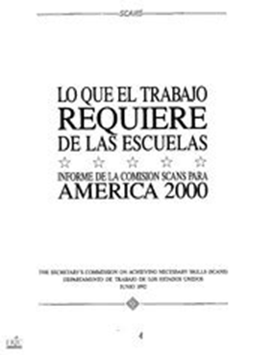
Uno de los documentos internacionales claves en el que aparece por primera vez ese concepto de “competencia” aplicado ámbito educativo es el Informe de la Comisión Scans para América Latina 2000, de junio de 1992, donde se plantea lo que el trabajo requiere de las escuelas en términos de “necessary skills”. En ese informe, resultado de un trabajo realizado por representantes de escuelas, empresas y sindicatos estadounidenses, las competencias se definen como una combinación dinámica de atributos que describen los resultados de aprendizaje de un determinado programa, o cómo los estudiantes serán capaces de desenvolverse en el mundo del trabajo al finalizar el proceso educativo.

Slide 138
Las dos propuestas más importantes en el mundo basadas en la educación por competencias surgen en Europa. Primero, el proyecto Tuning, impulsado por la Unión Europea y posteriormente el proyecto DeSeCo (Definición y Selección de Competencias), que promueve la Organización para la Cooperación y el Desarrollo Económicos (OCDE).

Slide 139
El proyecto Tuning tuvo como punto de partida el Plan o Acuerdo Bolonia, firmado en 1999 por 29 ministros de educación europeos, que buscaba diseñar para el año 2010 un espacio europeo común de educación superior, incluyendo importantes reformas curriculares y de metodología.
El modelo se concentra en conectar la formación y el aprendizaje del estudiante con el mundo laboral para responder a las demandas de la sociedad en permanente transformación, así como también responder a las necesidades del sector productivo.

Slide 140
En el marco del proyecto Tuning se ha diseñado una metodología para la comprensión del currículo que introduce los conceptos de: resultados del aprendizaje y competencias.
Por resultados del aprendizaje se entiende el conjunto de competencias que incluye conocimientos, comprensión y habilidades que se espera que el estudiante domine, comprenda y demuestre después de completar un proceso corto o largo de aprendizaje.
Las competencias se pueden dividir en dos tipos: competencias genéricas, que en principio son independientes del área de estudio y competencias específicas para cada área temática.

Slide 141
DeSeCo es el nombre del Proyecto elaborado en 1997 por la Organización para la Cooperación y el Desarrollo Económicos (OCDE) encargado de definir y seleccionar aquellas competencias consideradas esenciales para la vida de las personas y el buen funcionamiento de la sociedad.
Según la OCDE, las competencias son más que conocimiento y destrezas. Comprenden también la habilidad para abordar demandas complejas, movilizando recursos psico-sociales (incluyendo destrezas y actitudes) en contextos específicos.

Slide 142
El Proyecto busca definir no todas las múltiples competencias que son necesarias para actuar en la sociedad sino aquellas que pueden considerarse básicas o esenciales.
Éstas deben reunir tres características fundamentales:
Contribuir a producir resultados valorados por el individuo y la sociedad;
Ayudar a las personas a abordar demandas importantes en una variedad de contextos específicos;
Ser relevantes no sólo para los especialistas sino para todas las personas.

Slide 143
DeSeCo ha creado un marco de análisis que identifica tres categorías de competencias claves.
Competencias que permiten dominar los instrumentos socioculturales necesarios para interactuar con el conocimiento, tales como el lenguaje, símbolos y números, información y conocimiento previo, así como también con instrumentos físicos como las computadoras.
Competencias que permiten interactuar en grupos heterogéneos, tales como relacionarse bien con otros, cooperar y trabajar en equipo, y administrar y resolver conflictos.

Slide 144
Competencias que permiten actuar autónomamente, como comprender el contexto en que se actúa y decide, crear y administrar planes de vida y proyectos personales, y defender y afirmar los propios derechos, intereses, necesidades y límites.
Definir estas competencias con base conceptual suficiente, y a la luz de un análisis de los requerimientos de las sociedades contemporáneas, es una tarea esencial para luego poder medirlas.

Slide 145
El Programa para la Evaluación Internacional para Estudiantes (PISA, por sus siglas en inglés) se deriva del Proyecto DeSeCo.
El objetivo de PISA es monitorear cómo los estudiantes que se encuentran al final de la escolaridad obligatoria han adquirido los conocimientos y las destrezas necesarios para su completa participación en la sociedad.

Slide 146
Estos presupuestos dan origen al “Modelo de Enseñanza Basado en Competencias” fundamentado en cinco principios:
el aprendizaje es un proceso individual, personal y significativo,
el estudiante se orienta por las metas u objetivos a lograr,
el proceso de aprendizaje se facilita cuando la persona sabe exactamente qué se espera de ella y cómo se evaluará su desempeño,
el estudiante requiere de tiempo para ejercitar hasta lograr el dominio del aprendizaje.

Slide 147
Como las competencias no son accesibles de manera directa, se requiere para su evaluación la desagregación de tareas que debe realizar el estudiante, estructuradas en sucesivas subdivisiones que den cuenta de su buen o mal desempeño.
Esos procesos de inferencia a partir de lo manifiesto, conllevan un necesario reduccionismo ya que la desagregación en conductas observables debilita la identidad y complejidad de la competencia a la que refiere.
La racionalidad eficientista medios-fines prevalece en este modelo a partir de las competencias entendidas como resultados de aprendizaje.
En lugar de los objetivos, son las competencias las que definen los medios curriculares (contenidos y actividades). La evaluación aparece como control de resultados (logro de competencias).

Slide 148
El enunciado de una competencia se formula teniendo en cuenta:
atributos personales: conocimientos, habilidades, valores, actitudes,
desempeño de funciones o tareas profesionales en las que se aplican los atributos personales,
condiciones de realización: criterios por los cuales la actuación profesional será considerada adecuada, eficaz.
Ejemplo: realizar croquis a partir del anteproyecto (atributos personales) que permitan la elaboración de planos (desempeño de tareas profesionales), determinando la información precisa y necesaria (condiciones de realización).

Slide 149
Ángel Díaz Barriga sostiene que la compulsividad por aplicar el enfoque por competencias impide una revisión conceptual del mismo y señala que es necesario resolver algunas cuestiones fundamentales:
Ausencia de una perspectiva genealógica educativa del concepto: la conceptualización del término se limita a abordar desempeños restringidos exclusivamente al mundo del trabajo.

Slide 150
Limitaciones de su empleo en el campo del currículo: la construcción de planes de estudio basados en competencias requiere elaborar una especie de mapa de las mismas, que sólo puede hacerse a partir de un análisis de tareas, por lo que termina convirtiéndose en una propuesta de construcción curricular por objetivos fragmentarios.

Slide 151
Falta de una reflexión conceptual que acompañe la generalización de una propuesta: La carencia de una necesaria vinculación teoría–técnica conduce a una especie de aplicación minuciosa con desconocimiento de los fundamentos conceptuales que permitan generar las adaptaciones que reclama la realidad.

Slide 152
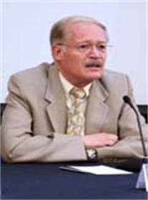
Inexistencia de investigaciones acerca de los aportes que el enfoque por competencias ofrece frente a otras perspectivas: muy pocos autores han desarrollado un enfoque pedagógico en el estudio de las competencias para la educación.
Ángel Díaz Barriga, El enfoque de competencias en la educación. ¿Una alternativa o un disfraz de cambio?, 2005

Slide 153
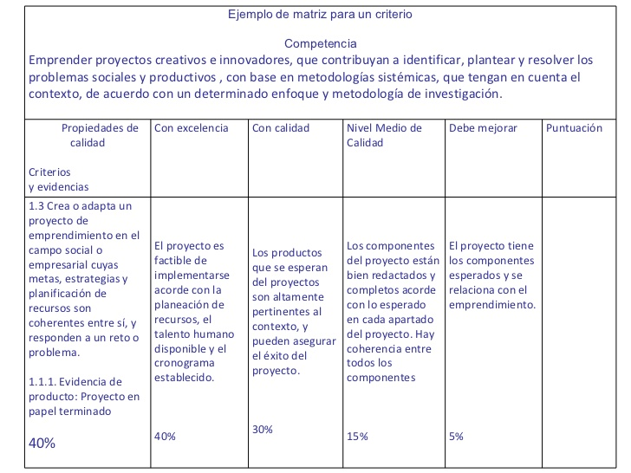

Slide 154
Actividad 4
Determine las características de la educación basada en competencias y su relación con el enfoque tecnocrático a partir de:
Los aportes del seminario.
Mastache, A. (2007) Formar personas competentes. Desarrollo de competencias tecnológicas y psicosociales, Buenos Aires, Noveduc. (selección)
Perrenoud, Ph. (2000) Construir competencias, Nova Escola (original en portugués)
Perrenoud, Ph. (2008) Construir competencias desde la escuela, ¿es darle la espalda a los saberes?, Red U Revista de docencia Universitaria, Nro. monográfico II

Slide 155
4.2. Modelo de racionalidad práctica o deliberativa

Slide 156
A fines de la década del 60 los profesores dejaron de verse como aplicadores de proyectos ajenos o como gestores de las decisiones tomadas por las autoridades educativas para reconocerse como creadores, actores, decisores en el campo del diseño y el desarrollo curricular.

Slide 157
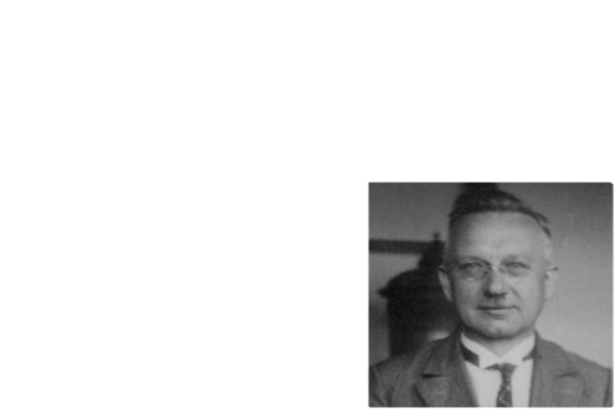
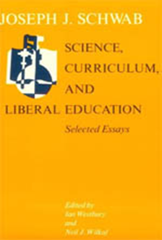
4.2.1. Joseph Schwab
En este libro de 1978 se incluye el texto “The Practical: A Language for Curriculum”, que el autor publicó originalmente en 1969, en el que afirma que el campo del curriculum estaba moribundo pues la teoría producida al respecto presentaba una serie de limitaciones.

Slide 158
“La materia de la teoría son las representaciones abstractas o idealizadas de las cosas reales. Pero el currículum en la acción trata las cosas reales, los actos reales, los profesores reales, los niños reales, las cosas más enriquecidas que sus representaciones teóricas y diferentes a ellas. El currículum abordaría mal las cosas reales si las tratara simplemente como réplicas de sus representaciones teóricas. Por ello, para que la teoría se utilice bien en la determinación de la práctica curricular, necesita de un complemento. Necesita de las artes que permitan su aplicación”
Joseph Schwab, The Practical: A Language
for Curriculum, 1978

Slide 159
Los dos postulados centrales en este planteamiento de Schwab son:
Los problemas curriculares son prácticos, no teóricos: el curriculum presenta problemas en su realización en situaciones complejas, únicas e irrepetibles que reclaman toma de decisiones ponderadas en lugar de meras aplicaciones.
Los problemas curriculares se resuelven por deliberación: la educación requiere transacciones o negociaciones entre todos los actores comprometidos, quienes deben interpretar la propuesta para decidir y actuar.

Slide 160
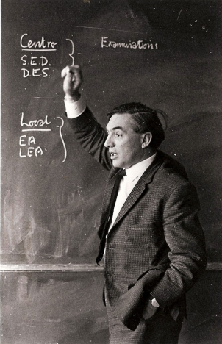
4.2.2. Lawrence Stenhouse
En este libro publicado en 1975 Stenhouse plantea que el curriculum no es el documento prescriptivo que hay que aplicar en instituciones y situaciones particulares, sino una hipótesis o conjetura que debe ser puesta a prueba por profesores y estudiantes.

Slide 161
Propone para el diseño curricular una especificación que resulte útil para el proceso educativo, sin determinar previamente los resultados del mismo a manera de objetivos.
Concibe el curriculum como objeto dinámico, esto es, como proceso de construcción y de realización, antes que como la aplicación más o menos fiel en la práctica de la enseñanza de un producto construido en forma de diseño o planificación de la acción.
Notes:
.

Slide 162
“Un curriculum es el medio con el cual se hace públicamente disponible la experiencia consistente en intentar poner en práctica una propuesta educativa. Implica no sólo el contenido, sino también el método y, en su más amplia aplicación, tiene en cuenta el problema de su realización en las instituciones del sistema educativo”
Lawrence Stenhouse, Investigación y desarrollo
del curriculum, 1987

Slide 163
“Como mínimo, un curriculum ha de proporcionar una base para planificar un curso, estudiarlo empíricamente y considerar los motivos de su justificación. Es necesario que ofrezca lo siguiente:
A. En cuanto a proyecto:
1. Principios para la selección de contenido: qué es lo que debe aprenderse y enseñarse.
2. Principios para el desarrollo de una estrategia de enseñanza: cómo debe aprenderse y enseñarse.
3. Principios acerca de la adopción de decisiones relativas a la secuencia…

Slide 164
(…)
4. Principios a base de los cuales diagnosticar los puntos fuertes y los débiles de los estudiantes individualmente considerados y diferenciar los principios generales 1, 2 y 3 antes señalados, a fin de ajustarse a los casos individuales.
B. En cuanto a estudio empírico:
1. Principios a base de los cuales estudiar y evaluar el progreso de los estudiantes.
2. Principios a base de los cuales estudiar y evaluar el progreso de los profesores…

Slide 165
(…)
3. Orientación en cuanto a la posibilidad de llevar a cabo el curriculum en diferentes situaciones escolares, contextos relativos a alumnos, medios ambientes y situaciones de grupo entre los alumnos.
4. Información de la variabilidad de efectos en diferentes contextos y sobre diversos alumnos y comprender las causas de la variación.
C. En relación con la justificación:
Una formulación de la intención o la finalidad del curriculum que sea susceptible de examen crítico.”
Lawrence Stenhouse, Investigación y desarrollo
del curriculum, 1987

Slide 166
Esta propuesta apela a la responsabilidad de los profesores y los compromete en el análisis de sus propias prácticas.
Los enseñantes dejan de convertirse en aplicadores pasivos de recetas para convertirse en miembros de equipos de trabajo sobre el curriculum, disponiendo de capacidad de decisión y pasando a ser creadores de nuevas prácticas y de pensamiento curricular.

Slide 167
Stenhouse desarrolla las nociones de "profesionalidad ampliada" y de "docente investigador“.
Tales nociones suponen por parte de los docentes el interés y el compromiso por:
poner sistemáticamente en cuestión la propia tarea de enseñar,
comprobar las ideas mediante procedimientos de investigación en el aula,
traducir y recrear el curriculum en lugar de aplicarlo con precisión.
trabajar de modo colegiado,
estudiar el trabajo de otros enseñantes.

Slide 168
Estos principios se apartan completamente de los objetivos como criterios de actuación y toma de decisiones para los profesores, así como de las prescripciones sobre qué y cómo realizar la práctica pedagógica.
El modelo curricular habilita la experimentación y la comprobación, en cada escuela, de hipótesis tentativas de actuación y la creación de conocimiento y aprendizaje reflexivo por parte de los actores.

Slide 169
4.3. Modelo de racionalidad sociocrítica

Slide 170
Esta perspectiva se preocupa por mostrar que la experiencia escolar, como práctica social siempre está socialmente condicionada. Hay que develar esos condicionantes para que los actores tomen conciencia de esa situación e incidir en propuestas educativas que contribuyan a la progresiva emancipación de las estructuras sociales y educativas injustas.

Slide 171
4.3.1. Antecedentes del modelo
Esta reconceptualización del curriculum y su radical cuestionamiento a la actividad técnica de cómo elaborarlo se consolida a partir de los aportes de:
Paulo Freire
Louis Althusser
Pierre Bourdieu y Jean-Claude Passeron
Christian Baudelot y Roger Establet
Basil Berstein
Samuel Bowles y Herbert Gintis
Michael Apple
Henry Giroux

Slide 172
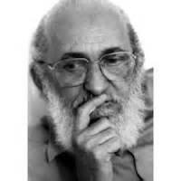
El libro “Pedagogía del oprimido”, publicado en 1970, fue la base de la propuesta educativa de Paulo Freire. En él plantea la existencia de dos tipos de educación, la domesticadora y la liberadora.
“En sociedades cuya dinámica estructural conduce a la dominación de las conciencias, la pedagogía dominante es la pedagogía de las clases dominantes”

Slide 173
En la educación domesticadora, también llamada ”bancaria”, el estudiante no tiene oportunidad de participar activamente, y sólo se adapta al orden establecido como un agente pasivo.
Estas prácticas se comprenden en el marco de los sistemas educativos que tradicionalmente han funcionado como instrumentos de dominación y domesticación, en los cuales educar es conducir por un camino único, y durante el trayecto es posible manipular al estudiante para que se adapte a la realidad y esté lejos de transformarla.

Slide 174
En la educación liberadora, conocida también como ”problematizadora”, se busca un cambio social favorecedor de los sectores oprimidos, dominados, en la pugna de la lucha de clases. El paso fundamental es que el estudiante tome consciencia de su propia circunstancia.
En este contexto no se “enseña”, se aprende “con reciprocidad de conciencias” por lo que el diálogo cobra una gran importancia al funcionar como instrumento de liberación y construcción de la conciencia crítica de los alumnos, transformándolos en creadores y sujetos de su propia historia.

Slide 175
Es a través de esa intercomunicación que los hombres se educan mutuamente, intermediados por el mundo cognoscible. Es esa intersubjetividad del conocimiento la que le permite a Freire concebir al acto pedagógico como un acto dialógico.

Slide 176
La educación bancaria vuelve innecesario el diálogo, en la medida en que sólo el educador ejerce algún papel activo relativo al conocimiento.
Si conocer es una cuestión de depósito y acumulación de información y hechos, el estudiante es concebido en términos de falta, de carencia, de ignorancia. El currículo se reduce al papel de relleno de esa carencia.

Slide 177
En la perspectiva de la educación problematizadora, a la inversa, todos los sujetos están activamente vinculados en el acto de conocimiento. El mundo – el objeto a ser conocido – no es simplemente “comunicado”.
El acto pedagógico no consiste simplemente en “comunicar el mundo”. En vez de eso, educador y estudiante crean, dialógicamente, un conocimiento del mundo.

Slide 178
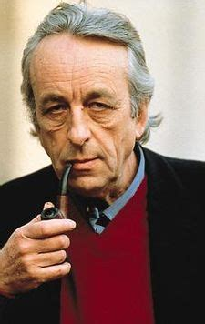
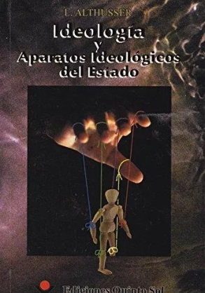
Louis Athusser publica en 1970 su obra “La ideología y los aparatos ideológicos del estado” en la que sostiene que la reproducción social de las sociedades capitalistas avanzadas depende tanto de elementos económicos y materiales (fuerza de trabajo, medios de producción), como también de componentes ideológicos (mecanismos e instituciones) encargados de garantizar que el status quo no sea contestado.

Slide 179
Estos agentes reproductivos no siempre se valen de la fuerza o la represión, sino que, fundamentalmente actúan por la vía del convencimiento o de la ideología.
De ahí la diferenciación, entre aparatos represivos del estado (policía, ejército, jueces, cárceles) y aparatos ideológicos del estado (iglesia, escuela, familia, sistema jurídico, sistema político, sindical, medios de comunicación, instituciones culturales)

Slide 180
Son las clases dominantes, que buscan afianzar y perpetuar su dominación, quienes “hablan” a través de los AIE, concientizando a la clase dominada implícita y explícitamente, sobre la adopción del punto de vista de la reproducción.
La ideología que la escuela transmite, durante largo tiempo y de manera extensiva a toda la población, es la inculcación de la subordinación y de ciertas normas de comportamiento, a fin de convencer a las personas sobre la bondad y deseabilidad de las relaciones sociales existentes.

Slide 181
La escuela actúa ideológicamente a través de su currículo, tanto de manera directa (mediante las materias más susceptibles de transmitir creencias explícitas sobre la deseabilidad de las estructuras sociales existentes, como Estudios Sociales, Historia, Geografía, por ejemplo) o de modo indirecto (por disciplinas más “técnicas”, como Ciencias y Matemática).

Slide 182
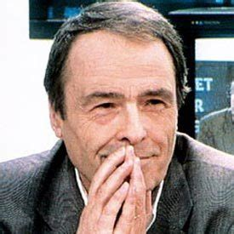
Bourdieu y Passeron publican, también en 1970, “La reproducción”. En el libro demuestran cómo la escuela ejerce una "violencia simbólica“ – imposición oculta de un arbitrario cultural “legítimo” – a través de la acción, la autoridad y el trabajo pedagógicos.

Slide 183
Ese dominio simbólico adquiere su fuerza precisamente al definir a la cultura dominante como la cultura.
Los valores, los hábitos y costumbres, los comportamientos de la clase dominante se considera que constituyen la cultura.
Los valores y hábitos de otras clases no son la cultura.

Slide 184
La escuela no actúa por la inculcación de ese arbitrario cultural dominante a niños y jóvenes de las clases dominadas, sino que, al contrario, opera por un mecanismo de exclusión.
Los niños y jóvenes de las clases dominantes ven su capital cultural reconocido y fortalecido. Los niños y jóvenes de las clases dominadas ven su cultura nativa desvalorizada

Slide 185
El currículo de la escuela está basado en la cultura dominante y es transmitido a través de un código cultural dominante.
Los niños de las clases dominantes pueden fácilmente comprender ese código, pues toda su vida estuvieron inmersos en él. Ese código es natural para ellos. En contraste, para los niños y jóvenes de las clases dominadas, es un código indescifrable que funciona como una lengua extranjera e incomprensible.

Slide 186
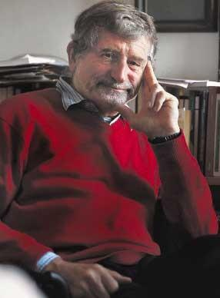
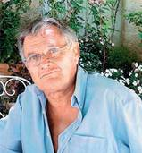
Baudelot y Establet exponen en su obra "La escuela capitalista en Francia", publicada en 1971, que la escuela se presenta a sí misma como un espacio privilegiado donde las diferencias de clases desaparecen; sin embargo esa escuela única, laica, gratuita y libre en realidad enmascara la existencia de dos redes escolares, entendidas éstas como conjuntos articulados de instituciones educativas: la primaria profesional y la secundaria superior.

Slide 187
Mediante esta doble vía la escuela selecciona a los alumnos que posteriormente van a estudiar en la Universidad y a los que irán al mundo laboral una vez concluida la enseñanza obligatoria.
Esto se produce porque se los "divide“ según sus logros en la adquisición de la cultura dominante. Quienes cumplen con los parámetros establecidos continúan carreras universitarias y aquellos que no los cumplen son considerados como "no preparados" para afrontar esos estudios.

Slide 188
Ambas redes se distinguen por la calidad de los contenidos, las prácticas y el trabajo escolar que diferencian a los estudiantes hacia el trabajo manual o intelectual.
Estas redes cumplen una doble función: por un lado aseguran una distribución de los sujetos en los dos polos de la sociedad y por otro, la inculcación de la ideología burguesa a través de un doble proceso (exaltación de esa ideología como universal y avasallamiento de la ideología proletaria para impedir su desarrollo).

Slide 189
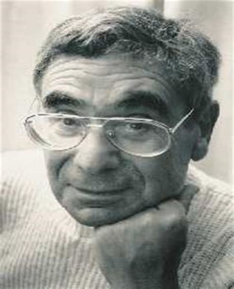
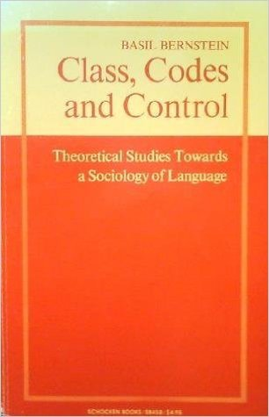
Basil Berstein publica entre 1971 y 1990 los cuatro volúmenes de “Class, codes and control” en los que desarrolla una teoría sociológica del curriculum.
Plantea la conexión entre los códigos de comunicación y el discurso y la práctica pedagógicos y aborda los procesos que tienen lugar en la escuela y su relación con la reproducción de las clases sociales.

Slide 190
Para Bernstein, el conocimiento escolar encuentra su realización a través de tres sistemas de discursos que conforman el “código de conocimiento educativo”: el currículo, la pedagogía y la evaluación.
“… el currículo define lo que cuenta como conocimiento válido, la pedagogía define lo que cuenta como transmisión válida del conocimiento, y la evaluación define lo que consta como realización válida de ese conocimiento de parte de quien es enseñado”.

Slide 191
Además de la forma como se organiza el conocimiento (por qué se enseña un tipo específico de conocimiento y no otro; por qué un conocimiento particular es considerado válido y otro no), hay variaciones en la forma de trasmitirlo y evaluarlo.
Se establece lo que es legítimo o ilegítimo incluir en el curriculum y se controla el encuadramiento, el ritmo, el tiempo y el espacio de transmisión.

Slide 192
Berstein instala el concepto de código para explicar cómo se aprenden las posiciones de clase, cómo se traducen las estructuras de clase en estructuras de conciencia
El “código” es una gramática implícita y adquirida de manera distinta por las personas de las diferentes clases, que les permite distinguir cuáles son los significados relevantes en cada contexto y cómo expresarlos públicamente.

Slide 193
Con esa base, distingue entre dos tipos de código: el código elaborado y el código restringido.
En el código elaborado, los significados producidos en la interacción social son relativamente independientes del contexto local, y en el código restringido, son fuertemente dependientes del contexto.
El código elaborado es sólo asequible para unos pocos mientras que el código restringido es universal: todas las clases sociales desarrollan códigos restringidos.

Slide 194
La estructura social provoca una desigual distribución del conocimiento. Sólo un grupo reducido tiene acceso a un nivel de conocimientos que implica abstracciones simbólicas mientras que la gran mayoría accede a un conocimiento que sólo permite la ejecución de operaciones específicas dependientes del contexto.
El fracaso escolar de los niños de clases populares se debe a que el código de conocimiento educativo se funda en la transmisión y evaluación de saberes a partir del código elaborado y sobre el sistema de relaciones sociales que éste presupone.

Slide 195
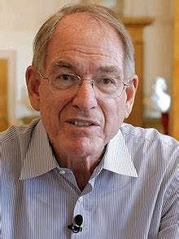
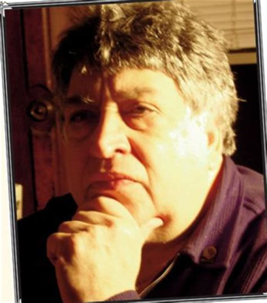
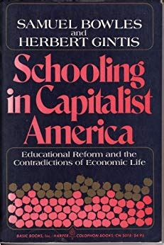
Bowles y Gintis en "La instrucción escolar de la América capitalista", publicado en 1976, sostienen que el sistema educativo no contribuye a restar la desigualdad de origen de los estudiantes sino que refleja la desigualdad del orden de lo económico y reproduce y legitima un modelo de entrenamiento y de cualifícación de la mano de obra.

Slide 196
En el libro se introduce el concepto de correspondencia para establecer la naturaleza de la conexión entre escuela y producción: mediante una correspondencia entre las relaciones sociales de la escuela y las relaciones sociales del puesto de trabajo, el curriculum contribuye a la reproducción de las relaciones sociales de producción de la sociedad capitalista.

Slide 197
Las relaciones laborales en las sociedades capitalistas exigen obediencia a las órdenes, puntualidad, constancia y confiabilidad para el trabajador subordinado; y capacidad de dirigir, de formular proyectos y de conducirse en forma autónoma, para los trabajadores situados en los niveles más altos de la escala ocupacional.

Slide 198
Las escuelas dirigidas a los trabajadores subordinados tienden a privilegiar relaciones sociales en las cuales se inculca la sumisión: los alumnos tienen poco que decir sobre lo que aprenden o sobre cómo se organiza el día escolar y se espera que obedezcan la autoridad de los maestros. Más tarde, en el trabajo, se espera que los trabajadores obedezcan la autoridad de los gerentes.
En cambio, las escuelas dirigidas a los trabajadores de los escalones superiores de la escala ocupacional tienden a favorecer relaciones sociales en las que se procura la autonomía y la toma de decisiones.

Slide 199
Michael Apple publica en 1979 su libro “Ideología y currículo” en el que sostiene la existencia de una clara conexión entre la forma como está organizada la economía y la forma como está organizado el currículo: el currículo está estrechamente relacionado con las estructuras económicas y sociales más amplias.
No es un cuerpo neutro, inocente y desinteresado de conocimientos, sino el resultado de un proceso que refleja los intereses particulares de las clases y grupos dominantes.

Slide 200
En su análisis, Apple no se preocupa por la validación epistemológica del conocimiento incorporado en el currículo. La cuestión no es saber qué conocimiento es verdadero, sino qué conocimiento es considerado verdadero.
Su preocupación obedece a los criterios con los cuales ciertos conocimientos son considerados como legítimos, en detrimento de otros, vistos como ilegítimos.

Slide 201
Su preocupación no es “cómo” está organizado el currículo, sino “por qué”: ¿por qué un conocimiento es considerado importante y no otro?
Y para evitar que ese “por qué” sea respondido simplemente por criterios de verdad o falsedad, considera sumamente importante preguntarse: ¿se trata del conocimiento de quién?, ¿qué intereses guiaron la selección de ese conocimiento particular?, ¿cuáles son las relaciones de poder involucradas en el proceso de selección que resultó en ese currículo particular?.

Slide 202
Apple enfatiza su análisis en cómo la escuela distribuye y reproduce el “conocimiento oficial”, al que llama “conocimiento técnico”, en la medida en que se relaciona directamente con la estructura y el funcionamiento de la sociedad capitalista, pues es relevante para la economía y la producción.

Slide 203
En su perspectiva, el currículo no puede ser comprendido ni transformado si no hiciéramos preguntas fundamentales sobre sus conexiones con las relaciones de poder: ¿cómo afecta la división de la sociedad al currículo?, ¿cómo el modo en que el currículo procesa el conocimiento contribuye, a su vez, a reproducir esa división?, ¿qué conocimiento –de quién – se privilegia en el currículo?, ¿qué grupos se benefician y qué grupos son perjudicados por la forma en que está organizado el currículo?, ¿cómo se generan las resistencias y oposiciones al currículo oficial?

Slide 204
En 1983 Henry Giroux publica “Teoría y resistencia en educación”, obra en la que cuestiona la dominación rígida de las estructuras económicas y sociales en el curriculum, propuestas por el núcleo “duro” de las teorías críticas de la reproducción.

Slide 205
Giroux sugiere que existen mediaciones y acciones en el nivel de la escuela y del currículo que pueden trabajar contra los designios del poder y del control.
La vida social en general y el currículo en particular no son producto sólo de dominación y control. Debe haber un lugar para la oposición y la resistencia, para la rebelión y la subversión.

Slide 206
Cree que es posible canalizar el potencial de resistencia demostrado por estudiantes y profesores para desarrolla un currículo que tenga un contenido claramente político y que sea crítico de las creencias y de la estructura social dominantes.

Slide 207
Tres conceptos son centrales en esa concepción emancipadora o liberadora del currículo: esfera pública, intelectual transformador y voz.
Con el concepto de “esfera pública” Giroux argumenta que la escuela y el currículo deben ser lugares donde los estudiantes tengan la oportunidad de ejercer la democracia en la discusión, la participación y el cuestionamiento de los supuestos del sentido común de la vida social.

Slide 208
Por otro lado, los profesores no pueden ser vistos como técnicos o burócratas, sino como “intelectuales transformadores” activamente involucrados en las actividades de la crítica y del cuestionamiento al servicio del proceso de emancipación y liberación.
El concepto de “voz” apunta a la necesidad de construcción de un espacio donde las ansias, los deseos y los pensamientos de los estudiantes puedan ser oídos y atentamente considerados, concediéndoles un papel que cuestiona las relaciones de poder a través de las cuales esa voz ha sido, en general, suprimida.

Slide 209
4.3.2. Stephen Kemmis
En este libro publicado en 1986 el autor sostiene que “… la elaboración de la teoría crítica del curriculum requiere que colaboremos en la lucha política para superar la irracionalidad, la injusticia y la coerción en nuestro propio trabajo y, a través de nuestro propio trabajo, en la sociedad en su conjunto.”

Slide 210
“El currículum es un producto de la historia humana y social y un medio a través del cual los grupos poderosos han ejercido una influencia muy significativa sobre los procesos de reproducción de la sociedad, incidiendo, y quizás controlando, los procesos mediante los cuales eran y son educados los jóvenes“
Stephen Kemmis, El curriculum: más allá de la
teoría de la reproducción, 1988

Slide 211
Las instituciones educativas, con base en la investigación crítica, tienen que ser espacios de resistencia y de denuncia de aquellos discursos y prácticas que legitiman la imposición de ideas, prácticas sociales y valores hegemónicos.

Slide 212
"Para conseguirlo la escuela socialmente crítica ofrece a los estudiantes proyectos que requieren el desarrollo cooperativo del conocimiento y del discurso, la organización democrática y tareas socialmente útiles. Implica a la comunidad entera en el trabajo de la escuela y rechaza las barreras burocráticas que separan la vida y el trabajo de la escuela, de la vida y el trabajo de la sociedad. motiva a los estudiantes sobre la reflexión sobre la sociedad y la reflexión autocrítica sobre sus propios conocimientos, formas de organización y acción“
Stephen Kemmis, El curriculum: más allá de la
teoría de la reproducción, 1988

Slide 213
Los principios generales congruentes con este enfoque para encarar la planificación y el trabajo pedagógico son:
En la formulación de las intenciones educativas tienen que intervenir los profesores, los estudiantes, las familias y las organizaciones de la comunidad local en la que está inserta la escuela.
La decisión acerca de qué conocimientos se requieren y qué experiencias de aprendizaje resultan prioritarias no son técnicas sino políticas y culturales, pues devienen del reconocimiento de que existen demandas sociales insatisfechas a las que hay que hay que dar respuesta.
La instancia que orienta la propuesta de cambio es la praxis: la realización de una acción sobre la cual no sólo se ha reflexionado críticamente, sino también en la cual se toman decisiones libres para actuar, orientadas por reconstrucciones del mundo social.

Slide 214
El cambio educativo implica siempre cuestionar de manera crítica las relaciones entre educación y sociedad.
La clave radica en comprender la manera en que los significados culturales son configurados por las estructuras sociales, históricas y económicas, y a través de esta comprensión adquirir la capacidad de actuar sobre las mismas.

Slide 215
Actividad 5
Caracterice y contraste las 3 racionalidades curriculares con base en los aportes del Seminario y de los siguientes textos:
Escudero, (ed.) (1999) Diseño, desarrollo e innovación del curriculum, Madrid: Síntesis, apartados 1.3 y 1.4
Kelly, E. (1998) Racionalidades en la producción curricular y el proyecto curricular, Revista Pensamiento Educativo, vol. 23.
Pérez Ferra, M. (2000) Conocer el curriculum para asesorar en centros, Málaga: Aljibe, apartados 3.1, 3.2 y 3.3

Slide 216
4.3.3. La justicia curricular
Los planteos emancipadores están más centrados en la comprensión del curriculum que en la elaboración de propuestas curriculares. Sin embargo, la interpretación del curriculum como construcción social subsidiaria de un contexto histórico, de intereses políticos y de los instrumentos de control y presión impuestos por los grupos hegemónicos, nos permite operar sobre él y encontrar alternativas de transformación.

Slide 217
En tal sentido, uno de los conceptos más potentes aportados por las teorías críticas del curriculum es el de “justicia curricular” como parte del entramado de la “justicia social”.
“Referirse a la justicia curricular compromete a considerar las necesidades del presente para seguidamente analizar críticamente los contenidos de las distintas disciplinas y las propuestas de enseñanza y aprendizaje con las que se pretende educar y preparar para la vida a las nuevas generaciones. Meta que, lógicamente, preocupa a aquel profesorado comprometido con el empoderamiento de los colectivos sociales más desfavorecidos y, por tanto, con la construcción de un mundo mejor y más justo”
Jurjo Torres Santomé, La justicia curricular.
El caballo de Troya de la cultura escolar, 2011.

Slide 218
En la actualidad, es posible identificar tres vertientes analíticas, no excluyentes, sobre la justicia social entendida como: distribución,
reconocimiento y participación.
La primera hace referencia a la distribución, de derechos, libertades, oportunidades, ingresos y riqueza, respeto a sí mismo, capacidades para la toma de decisiones basadas en la libertad y en el fomento de la dignidad humana, los cuales debiesen distribuirse considerando principios de igualdad, equidad y mérito.

Slide 219
La segunda, (reconocimiento) advierte que la sociedad se ha organizado y estratificado utilizando modelos hegemónicos y de dominación y por eso debe atenderse a la inclusión de los grupos que, históricamente, han sido marginados y vulnerables.
En la tercera, (participación) se prioriza la generación de condiciones para que todos, en especial quienes han sido excluidos e invisibilizados histórica y sistemáticamente, adquieran una posición central en la toma de decisiones dentro de las esferas públicas y privadas de la sociedad.

Slide 220
Planteado por Raewyn Connell el concepto de justicia curricular se identifica con el cumplimiento de tres principios en el curriculum:
la atención a los intereses de los menos favorecidos,
la participación y escolarización común o principio de ciudadanía y democracia,
la producción-reproducción histórica de la igualdad.
La autora califica como “curricula injustos” a los que niegan alguno de estos principios y producen injusticias sociales a partir de la injusticia curricular.

Slide 221
El currículum hegemónico “… margina otras formas de organización del conocimiento [...], está integrado en la estructura de poder de las instituciones educativas” y “ocupa todo el espacio cultural, al definir las ideas sobre lo que debe ser el aprendizaje que el sentido común dicta a la mayoría de las personas”
Raewyn Connell, Escuelas y justicia social, 1997.

Slide 222
Para Connell, la justicia curricular se materializa cuando los temas y contenidos se abordan desde la posición de los menos favorecidos, esto significa, por ejemplo:
“… plantear los temas económicos desde la situación de los pobres y no de los ricos. Establecer las cuestiones de género desde la posición de las mujeres. Plantear las relaciones territoriales desde la perspectiva de los indígenas. Exponer la sexualidad desde la posición de los homosexuales. Y así sucesivamente”
Raewyn Connell, Escuelas y justicia social, 1997.

Slide 223
“La justicia curricular es el resultado de analizar el currículum que se diseña, pone en acción, evalúa e investiga tomando en consideración el grado en el que todo lo que se decide y hace en las aulas es respetuoso y atiende a las necesidades y urgencias de todos los colectivos sociales; les ayuda a verse, analizarse, comprenderse y juzgarse en cuanto personas éticas, solidarias, colaborativas y corresponsables de un proyecto más amplio de intervención sociopolítica destinado a construir un mundo más humano, justo y democrático”
Jurjo Torres Santomé, La justicia curricular.
El caballo de Troya de la cultura escolar, 2011

Slide 224
La justicia curricular analizada desde la vertiente de la justicia social como distribución priorizaría un currículo único y universal que garantice igualdad en el acceso y la construcción de saberes esenciales para posibilitar el crecimiento humano e incorporar a los individuos a la vida democrática desde las edades más tempranas.
Desde la vertiente de la justicia social como reconocimiento, la justicia curricular puede ser entendida como el diseño y desarrollo de estrategias educativas diversificadas que operen con base en principios de equidad, para reconocer las diferencias e incluso las dificultades en el aprendizaje y ofrecer apoyos específicos a los estudiantes.
Desde la tercera vertiente de la justicia social como participación, la justicia curricular puede orientarse a la generación de condiciones para que la comunidad educativa participe y tome decisiones consensuadas y orientadas al bien común.

Slide 225
Distribución de saberes
Curriculum único y universal
Énfasis en la igualdad
Reconocimiento
Diversificación de estrategias
Énfasis en la equidad
Vertientes analíticas de la justicia curricular a partir de corrientes actuales sobre justicia social
Participación
Toma de decisiones conjuntas
Énfasis en los valores democráticos

Slide 226
En los debates sobre la justicia curricular no se hace referencia a la igualdad sino a la equidad.
A través de la igualdad, se procura otorgar condiciones parejas para que cualquier persona goce, en un primer momento, de las mismas oportunidades que, a su vez, le permitan, en un segundo momento, igualdad de resultados para favorecer su integración como ciudadano pleno en su comunidad.
Sin embargo, las desigualdades son marcadas por variados factores económicos y sociales; por lo tanto, tratar igual a los desiguales promueve desigualdad y, por ello, surge la necesidad de poner en marcha acciones compensatorias que rebasen la simple igualdad para dar más a quienes menos tienen.

Slide 228
En el campo educativo, el European Group for Research on Equity in Educational Systems (EGREES) define un sistema equitativo como “aquel en el que los resultados no están determinados por la pertenencia a ningún grupo y se da respuesta apropiada (se compensa) a los diferentes puntos de origen”.
En otras palabras, un sistema educativo será más equitativo que otro si las desigualdades son ventajosas para los más desfavorecidos y se cuestiona de forma continua cómo mejorar la condición de los peor situados.
La equidad es más justa que la igualdad, pues ejerce una acción compensadora: compensa condiciones de desigualdad.

Slide 230
En síntesis, el concepto de equidad hace frente a las desigualdades considerando las diferencias a fin de equiparar disparidades.
Así, mientras la igualdad nos habla del qué de la justicia (bienes, recursos, satisfacción, capacidades), la equidad distingue el cómo de la justicia (reconociendo y compensando diferencias).

Slide 231
Actividad 6
Construya su propio concepto de “justicia curricular” a partir de:
los aportes del Seminario
Bolívar, A. (2011) Justicia social y equidad escolar. Una revisión actual, Revista Internacional de Educación para la Justicia Social, vol. 1, Nro. 1.
Connell, R. (1997) Escuelas y justicia social, Madrid: Morata, cap. IV
Torres Santomé, J. (2008) Diversidad cultural y contenidos escolares, Revista de Educación Nro. 345

Slide 232
5. La evaluación curricular

Slide 233
De entre los elementos que configuran el currículum, quizás sea la evaluación el que más controversias despierte y sobre el que menos se ha profundizado, aunque sea un elemento central en el sentido de que "centra y orienta" a los demás componentes, los reconduce y pone a prueba su potencial educativo.

Slide 234
La evaluación condiciona y determina la vida académica dentro y fuera del aula, en todos estamentos educativos, en tanto es instrumento de comprobación y validación de las estrategia didácticas, de los procesos de aprendizaje y de los modos de funcionamiento del curriculum vigentes en el sistema e insumo para adoptar
decisiones políticas al más alto nivel.
Ahora bien, esta instancia no tiene la misma consideración ni juega el mismo papel en cada una de las perspectivas curriculares aludidas.

Slide 235
Siguiendo la conexión de los intereses definidos por Habermas con las perspectivas curriculares pueden diferenciarse claramente el estatus, papel y funciones de la evaluación en cada una de ellas:
Desde la perspectiva técnica se evalúa para controlar,
Desde la perspectiva práctica se evalúa para comprender
Desde la perspectiva crítica se evalúa para actuar.

Slide 236
5.1. Perspectiva técnica o evaluación para el control

Slide 237
El curriculum entendido como producto supone que el componente verdaderamente valioso son los objetivos: lo único necesario en el proceso de construcción del currículum es la redacción clara y precisa de los objetivos, pues cuando estos están definidos, todo lo demás queda determinado.
Esta forma de entender el curriculum, sus componentes y el papel de quienes en él intervienen conlleva a concebir la evaluación como un elemento de control a distintos niveles: de los profesores sobre los alumnos, de la escuela sobre profesores y estudiantes y de los administradores y diseñadores sobre todos y cada uno de los anteriores.

Slide 238
Este modo de considerar la evaluación se refiere esencialmente a la “medición” de las conductas observables de los estudiantes.
Esta instancia está separada de los procesos de enseñanza, se concibe como una actividad terminal, objetiva y neutra, por lo que puede ser llevada a cabo por personas distintas de los enseñantes.
Notes:
.

Slide 239
Se ha denominado a este paradigma “agrícola-botánico”:
”Los estudiantes – como si fueran cultivos – son sometidos a pre-tests (la planta joven que es pesada o valorada) y luego sometidos a distintas experiencias (condiciones de tratamiento). Como consecuencia, después de un cierto período de tiempo, los resultados (el crecimiento o la cosecha) se valoran para indicar la relativa eficiencia de los métodos (fertilizantes) utilizados.”
Daniel Stufflebeam y Anthony Shinkfield,
Evaluación sistemática. Guía teórica y práctica, 1993

Slide 240
Los estudios de este tipo proporcionan datos numéricos y objetivos destinados a realizar análisis estadísticos. Variables aisladas como coeficiente de inteligencia, clase social, resultados de tos tests, características personales de los estudiantes, son codificadas y procesadas para indicar la eficiencia del curriculum.

Slide 241
Ralph Tyler, considerado el padre de la evaluación educativa, fue el primero en dar una visión metódica y científica de la misma a efectos de que sirviera para perfeccionar la calidad de la educación.
“El proceso de evaluación significa, fundamentalmente, determinar en qué medida el currículo y la enseñanza satisfacen realmente los objetivos de la educación. Puesto que los fines educativos consisten esencialmente en cambios que se operan en los seres humanos, es decir, transformaciones positivas en la conducta del estudiante, la evaluación es el proceso de determinar en qué medida se consiguen tales cambios.”
Ralph Tyler, Principios básicos del currículo, 2003

Slide 242
Para Tyler la buena evaluación precisa de las siguientes condiciones:
1. Proponer de manera inequívoca los objetivos de comportamiento que se han determinado previamente.
2. Identificar las situaciones que le darán al estudiante la oportunidad de expresar, evocar o alentar el comportamiento incorporado en el objetivo,
3. Seleccionar, modificar o construir instrumentos de evaluación adecuados, y verificar la objetividad, confiabilidad y validez de los mismos.

Slide 243
4. Utilizar los instrumentos para obtener
información sustantiva.
5. Comparar los resultados obtenidos de varios instrumentos antes y después de los períodos estudiados para estimar la magnitud de cambio
que se está produciendo.
6. Analizar los resultados para determinar las fortalezas y debilidades del currículo e identificar posibles explicaciones para las mismas.
7. Utilizar los resultados para realizar las modificaciones necesarias en el currículo.

Slide 244
Para cumplir tales condiciones la evaluación tiene que ser:
compatible con los objetivos: debe basarse sobre los mismos conceptos que constituyen rendimientos curriculares significativos,
amplia: deben introducirse todos los recursos técnicos necesarios para adoptar decisiones sobre evidencias suficientes,

Slide 245
válida: las situaciones que se utilizan para obtener evidencia deben poner de manifiesto la conducta exigida y excluir factores extraños y obstáculos innecesarios,
analítica: para “medir” la conducta con claridad y precisión e identificar las diferencias entre los individuos es necesario dividir los grandes bloques de conducta en unidades más pequeñas y medir cada una de ellas por separado.
continua: debe comenzar con un diagnóstico al comienzo del programa o unidad del programa, continuar a través de su desarrollo y terminar con cualesquiera de los controles que sean apropiados en la conclusión.

Slide 246
Se critica a este modelo su reduccionismo porque:
intenta ordenar la compleja realidad educativa como si todo lo que sucede fuera previsible y controlable.
genera un empobrecimiento de la práctica, al menospreciar aquellos conocimientos, valores, culturas y problemas no incluidos en el modelo.

Slide 247
olvida que lo que se aprende no se puede ordenar totalmente de acuerdo con los temas de una disciplina ni con un programa más o menos detallado.
excluye modos alternativos de pensar y organizar la enseñanza y la experiencia de los alumnos, porque los métodos utilizados imponen restricciones arbitrarias al objeto de estudio,
desconoce el papel determinante de las creencias de los profesores y de los alumnos, que no han sido considerados en las definiciones oficiales.
Notes:
Se ha criticado a este paradigma su reduccionismo porque:
Las situaciones educativas se caracterizan por numerosos parámetros que no pueden ser estrictamente controlados,
Los Resulta insensible a las perturbaciones locales y a los efectos desacostumbrados,

Slide 248
5.2. Perspectiva práctica o evaluación para la comprensión

Slide 249
Desde esta perspectiva la evaluación de los objetivos previos, como instancia final del proceso, queda fuera de contexto. No puede concebirse como algo separado de los procesos didácticos ni del desarrollo del currículum.
La preocupación básica es la descripción y la interpretación antes que la medición y la predicción.
La evaluación curricular tiene que dar cuenta de la dinámica educativa real (“lo que está efectivamente sucediendo”) para obtener información “vivencial” y directa de los actores comprometidos.

Slide 250
Parlett y Hamilton (1976) acuñaron el concepto de “evaluación iluminativa” para nombrar este proceso cuyos fines son descubrir y documentar cómo funciona el curriculum, cómo influyen en él las diferentes situaciones escolares en las que se aplica, qué ventajas y desventajas encuentran en él los actores comprometidos en su aplicación y cómo afecta a las actividades de los estudiantes y a los procesos de enseñanza; además de discernir y discutir las características más significativas, los sucesos más frecuentes y los procesos críticos derivados del desarrollo curricular.

Slide 251
“La tarea es proporcionar un punto de vista comprensivo de la compleja realidad que rodea al proyecto: en resumen, la tarea es “iluminar”. En su informe, por tanto, el evaluador tiene como meta agudizar la discusión, desenredar complejidades, aislar lo significativo de lo trivial y aumentar el nivel de sofisticación del debate.”
Malcom Parlett y David Hamilton,
La evaluación como iluminación, 1976.

Slide 252
Estos autores afirman que existen tres etapas características en una evaluación iluminativa:
1. Exploración, en la cual se considera toda la amplia gama de variables que afectan el desarrollo del curriculum. El investigador se familiariza profundamente con la realidad diaria de las situaciones que está estudiando. No intenta controlar, manipular o eliminar variables Su tarea principal es “fotografiar” la escena, identificar sus características importantes y comprender las relaciones entre creencias y prácticas de los actores involucrados.

Slide 253
2. Investigación, en la cual el interés se desplaza del reconocimiento hacia la selección de un determinado número de fenómenos, acontecimientos, y conjuntos de opiniones de los participantes para una indagación más selectiva y prolongada.
3. Explicación, en la cual se establecen los principios generales subyacentes a la organización del proyecto, se distinguen patrones de causa–efecto en su funcionamiento y se identifican hallazgos particulares en el contexto más amplio, confrontando la información obtenida con las interpretaciones alternativas de los actores involucrados.

Slide 254
La evaluación iluminativa puede resumirse así: los investigadores observan, luego preguntan y después tratan de explicar.
En el contexto de estas tres etapas se constituye un perfil informativo a partir de los datos aportados por cuatro instrumentos: observación directa, entrevistas, cuestionarios y tests y fuentes documentales e históricas.

Slide 255
5.3. Perspectiva crítica o evaluación para la acción

Slide 256
Cuando hablamos del curriculum como praxis, es imposible aceptar la separación entre los diferentes procesos correspondientes al mismo (diseño, difusión, implementación, evaluación y, en ocasiones, innovación) que plantea el enfoque tecnocrático y, por lo tanto, carece de fundamento abstraer la evaluación para considerarla como un elemento independiente de los demás.
“Desde un enfoque emancipador la evaluación no puede plantearse como un aspecto separado del proceso de construcción del currículum. Un poder emancipador significa la emancipación de la evaluación externa del trabajo de los prácticos”
Shirley Grundy, Producto o praxis del curriculum, 1991.

Slide 257
Se evalúa para decidir la práctica y se actúa como fruto de la evaluación. Son criterios importantes para la evaluación la autonomía e igualdad de los individuos del grupo, la participación en la toma de decisiones, el ambiente de aprendizaje creado, la argumentación sobre los juicios que se defienden, etcétera.
“La evaluación no consiste en considerar sin más el trabajo de aprendizaje, sino que abarca una crítica de lo aprendido, así como de las interacciones que se producen en la situación de aprendizaje”
Shirley Grundy, Producto o praxis del curriculum, 1991.

Slide 258
Esta evaluación habrá de llevarse a cabo, participativa y colaborativamente, por los actores implicados en las situaciones educativas evaluadas, que son los únicos capaces de comprender en profundidad los fenómenos que acontecen en su medio.
“… en ningún momento si la acción está informada por un interés emancipador, los agentes externos estarán legitimados para emitir esos juicios”.
Shirley Grundy, Producto o praxis del curriculum, 1991.

Slide 259
Descubrir, evidenciar y poner al servicio público las contradicciones, las razones subyacentes, los elementos que facilitan la comprensión, los intereses ocultos de toda práctica y teoría educativa, y tomar decisiones fundamentadas como consecuencia de la reflexión crítica para producir transformaciones sociales, es la pretensión y el compromiso de la evaluación educativa desde el interés emancipador.

Slide 260
Consecuente con este modelo surge la llamada “evaluación para la justicia social” que responde a los siguientes principios:
Democrática y participativa: La evaluación pasa de concebirse como una práctica unidireccional a una actividad democrática en la que se tienen en cuenta las ideas, reflexiones, necesidades y opiniones de los estudiantes, buscando soluciones y tomando decisiones de forma conjunta.
Crítica: La evaluación tiene que contribuir a que los actores sean críticos y reflexivos con las situaciones de injusticia social existentes en su entorno y en el mundo.

Slide 261
Promotora de la acción social: no es suficiente con que la evaluación haga a los actores conscientes de su realidad, sino que es fundamental que esta conciencia desemboque en una acción participativa para luchar contra las desigualdades y mejorar la sociedad.
Equitativa e inclusiva: debe ser una evaluación variada, cualitativa, creativa y continua para potencie el aprendizaje de todos los actores y diluya las desigualdades del aula y de la escuela
Culturalmente sensible: la evaluación tiene que reconocer, valorar y aprender de todos los actores, respetando su cultura, género y condición social.

Slide 262
Actividad 7
De acuerdo con los aportes del Seminario, analice y comente los siguientes enunciados:
Los alumnos y su rendimiento no deben ser el único objeto de la evaluación curricular.
Los resultados o impactos no deben ser los únicos factores observados cuando se evalúa un curriculum.
La evaluación del curriculum tiene que proporcionar información para la planificación, la mejora de la práctica y la distribución de responsabilidades.

Slide 263
6. Las innovaciones curriculares

Slide 264
Para comprender las innovaciones curriculares resulta indispensable cuestionar tres creencias comunes acerca del cambio: “que el cambio planeado es bueno; que el cambio está divorciado de la estabilidad; y que una vez adoptado el cambio, el perfeccionamiento ocurre”
Larry Cuban , Curriculum stability
and change, 1996

Slide 265
“Existe una definición bastante aceptable y aceptada que define la innovación como una serie de intervenciones, decisiones y procesos, con cierto grado de intencionalidad y sistematización que tratan de modificar actitudes, ideas, culturas, contenidos, modelos y prácticas pedagógicas. Y, a su vez, de introducir, en una línea renovadora, nuevos proyectos y programas, materiales curriculares, estrategias de enseñanza y aprendizaje, modelos didácticos y otra forma de organizar y gestionar el curriculum, el centro y la dinámica del aula.”
Jaume Carbonell, La aventura de innovar.
El cambio en la escuela, 2014

Slide 266
Innovación / mejora
“¿Puede identificarse, sin más, reforma con mejora, avance o progreso? Cambio no significa necesariamente mejora o progreso. (… ) Que un cambio o reforma pueda calificarse o no como mejora dependerá de la valoración personal que le merezca (al historiador). Sin embargo, su juicio sobre el éxito o fracaso de una reforma se emitirá en función de la adecuación entre los propósitos de la misma y sus efectos, con independencia de la valoración que se haga de ellos”
Antonio Viñao, Sistemas educativos,
culturas escolares y reformas, 2002

Slide 267
Innovación / estabilidad
“El carácter fundamentalmente histórico de la cultura escolar y a-histórico de unas reformas que ignoran su existencia, explicaría la superficialidad de las reformas educativas; el que éstas, en general, se limiten a rozar la epidermis de la actividad educativa sin modificar, pese a lo a veces manifestado, la escuela real, la realidad cotidiana de dicha actividad y la vida de los establecimientos docentes. “
Antonio Viñao, Sistemas educativos,
culturas escolares y reformas, 2002

Slide 268
Innovación / perfeccionamiento
“Bajo rótulos que enuncian propósitos loables muy variados de transformación no podemos olvidar que en el lenguaje político las reformas tienen otra función: son argumento justificador de que existe una estrategia política para mejorar el servicio educativo, calificando cualquier acción normal sobre éste como un programa "de reforma “ [… ]
Este uso retórico-político sobre las reformas hace que sean realmente pocas las que dejen profunda huella en el sistema y que otras muchas pretendidas reformas no tengan otro valor que el ritual y litúrgico, a las que transcurridos poco tiempo les podemos preguntar qué han dejado además de confusión y desmovilización.”
José Gimeno Sacristán, Políticas y prácticas culturales
en las escuelas: los abismos de la etapa posmoderna, 1999

Slide 269
Detrás de esos mitos enunciados por Cuban están las ideas de:
cambio lineal, continuo y ascendente, que conduce a la mejora de la práctica educativa,
falta de comprensión de lo cotidiano, que fusiona siempre continuidad y cambio,
perspectiva mecanicista que ignora el papel de lo sociocultural en las organizaciones.

Slide 270
“Los reformadores suelen carecer, por lo general, de perspectiva histórica. Padecen de un mal conocido como adanismo, presentismo o ahistoricismo. Creen que se parte de cero; no han aprendido de lo sucedido con reformas anteriores y actúan como si no existiera eso que se ha dado en llamar “las culturas escolares” o la gramática de la escuela: ese conjunto de tradiciones - ideas, mentalidades, prácticas – sedimentadas en el tiempo, no puestas en cuestión, producto en parte del saber empírico de los profesores, pero también del juego de fuerzas internas que se generan en los sistemas educativos”
Antonio Viñao, Éxito y fracaso de
las reformas, 2005

Slide 271
6.1. Tipología de las innovaciones curriculares

Slide 272
6.1.1. Según su centralidad
Larry Cuban popularizó la distinción entre cambios de primer orden y cambios de segundo orden.
Los primeros, también llamados incrementales, son cambios menores destinados a la mejora de algunas dificultades detectadas en la práctica.
No cuestionan los aspectos organizativos básicos del curriculum ni los roles establecidos y su impacto se expresa en extensión de la jornada escolar, introducción de nuevos materiales didácticos, incorporación o supresión de contenidos en los espacios curriculares, reestructuraciones en la secuencia de los contenidos, etc. precisiones cambios en los textos.

Slide 273
Los de segundo orden, considerados primordiales, son transformacionales, “… se dirigen a alterar los modos fundamentales en que operan las organizaciones..., introduciendo nuevos objetivos, estructuras y roles que transforman los modos familiares de hacer las cosas, con nuevos modos de resolver los persistentes problemas”.
Larry Cuban, A fundamental puzzle of school reform, 1990

Slide 274
De acuerdo con Elmore, podemos distinguir entre:
cambios político-sociales, que afectan la distribución del poder en el sistema educativo y la relación entre las organizaciones sociales y la enseñanza escolar.
cambios estructurales, que afectan a todo el sistema educativo o a la configuración de los distintos niveles;
cambios curriculares, relacionados con el diseño y desarrollo del curriculum;
cambios profesionales, referidos a la formación y al desarrollo profesional de los docentes.
Richard Elmore, La reestructuración de las escuelas.
La siguiente generación de la reforma educativa, 1999

Slide 275
6.1.2. Según los procedimientos
Según Havelock y Guskin, en función del modo en que se producen las innovaciones pueden distinguirse seis tipos:
Adición: se agrega algo nuevo al sistema sin que se afecte su estructura. Puede incorporarse un nuevo contenido (educación vial, educación para el consumo), un nuevo espacio curricular (informática), nuevos materiales didácticos (TIC)
Reforzamiento: se intensifica o consolida algo vigente, con la pretensión de mejorar de determinados aspectos del curriculum. Por ejemplo, incremento del horario semanal de un espacio curricular.

Slide 276
Eliminación: se mejora el desarrollo curricular por la supresión de ciertos componentes obsoletos como la lectura “coral”, el aprendizaje memorístico, etc.
Sustitución: se produce cuando uno de los componentes es reemplazado por otro. Un libro de texto se sustituye por una nueva edición mejorada o distintos medios audiovisuales por equipos multimedia.
Alteración: es la modificación de una estructura o modo de operar existente, que adquiere una nueva forma, sin perder su existencia. Por ejemplo, cuando la tutoría a los estudiantes pasa de los propios profesores a profesionales específicamente destinados a esta función psicopedagógica.

Slide 277
Reestructuración: consiste en la modificación de la estructura curricular, los roles o la situación laboral de los docentes, el sistema de relaciones interpersonales, las normas y aspectos nucleares de la institución escolar.
Ronald Havelock y Alan Guskin, Planning for innovation:
through dissimination and utilization of knowledge, 1973

Slide 278
6.1.3. Según la intensidad
McMullen distingue tres tipos de innovaciones curriculares según el cambio producido en el comportamiento docente:
Marginales: son aquellas que no modifican el rol y la función del profesor y, por tanto, no significan alteración esencial alguna en su actividad de base. Representan la introducción de algo nuevo en el quehacer docente, aunque la cuantía del cambio sea débil. Son obviamente las más frecuentes.
Notes:
.

Slide 279
Adicionales: son las que modifican de manera relevante los procedimientos de la intervención docente sin transformar el modelo.
Fundamentales: son aquellas que conducen a la transformación de la función o rol docente. Estas innovaciones comportan una modificación en los objetivos e intenciones, en los procesos educativos y en las estructuras escolares.
Tim McMullen, Forum for the discussion of
new trends in education, 1972

Slide 280
El concepto “innovación curricular” no es unívoco porque engloba un complejo espectro de fenómenos, perspectivas teóricas e ideológicas desde las que se tratan de comprender y analizar posibles prácticas y dimensiones que afectan en mayor o menor medida los ámbitos de constitución, los procesos y las estrategias de desarrollo del curriculum.

Slide 281
6.2. Dinámicas de la innovación curricular

Slide 282
Se reconocen tres enfoques teóricos que configuran el trayecto de los cambios y reformas del curriculum escolar, en función del interés cognitivo que lo informa.
Cada uno de esos enfoques implica tanto una clave de interpretación como una determinada concepción de la naturaleza de la innovación.

Slide 283
6.2.1. El enfoque técnico-científico
Desde este enfoque el cambio y la innovación del currículum se conciben como mero reflejo de los cambios que tienen lugar en otras áreas e instituciones. Se trata de dar respuestas adaptativas y equilibradoras a las exigencias funcionales de la sociedad, a sus necesidades políticas, económicas y laborales.
En consecuencia, cambio e innovación son interpretados como procesos de modernización” inevitables y necesarios”

Slide 284
La innovación sólo tiene sentido como adaptación y actualización del conocimiento académico a las transformaciones impuestas por el “progreso”.
El cambio consiste fundamentalmente en incorporar al currículum formal asignaturas cada vez más “modernas”, nuevos materiales para la enseñanza, etc.

Slide 285
El cambio se piensa, planea y promueve como un experimento de laboratorio: se analizan las condiciones presentes del sistema, se decide qué resultado final se pretende alcanzar y se disponen los medios adecuados para pasar de la situación inicial a la deseada.
El proceso puede caracterizarse adecuadamente con la metáfora de la “locomotora”: ésta asume la responsabilidad y el protagonismo exclusivo del “progreso” tirando de los vagones que, sin energía propia se limitan a ser arrastrados por ella.

Slide 286
Puede sintetizarse la secuencia así:
Constitución de un grupo de expertos en contenidos disciplinares y en procesos de enseñanza y de aprendizaje.
Revisión por los expertos del estado actual del conocimiento en las materia o áreas que se incluirán.
Revisión de las prácticas escolares en cuanto a la enseñanza de dichas materias o áreas.

Slide 287
Definición de los “cambios deseables” tanto en los contenido como en la metodología de enseñanza de las materias o áreas.
Diseño de un “currículum piloto” para someterlo a conocimiento y “debate” de los actores institucionales que lo implementarán
Experimentación, evaluación y revisión del diseño.
Edición del diseño y entrega de materiales y guías curriculares.

Slide 288
Según este enfoque “… el proceso de cambio se ha caracterizado por seguir un patrón según el cual las innovaciones se desarrollan fuera de los centros para ser transmitidas a ellos, posteriormente, en función de bases universales. (…) Es notorio que la primacía se otorga a las innovaciones (que a menudo acaban en sí mismas) y no a la capacidad de los usuarios para innovar. En otras palabras, en lugar de considerar la innovación como parte de un universo de significados, las escuelas se interpretan como un mundo de adoptantes.”
Michael Fullan,The meaning of educational
change: a quarter of a century of learning , 1998

Slide 289
6.2.2. El enfoque deliberativo
Para la racionalidad práctica la innovación curricular es un “problema práctico” que debe ser resuelto en la deliberación entre los implicados. Se trata de un proceso en el que una hipótesis de trabajo se pone a prueba.
En este modelo los actores se implican continuamente en la interacción con otros para negociar sobre los cambios: qué conjunto de acciones son las más valiosas para la mejora.
Se trata de la búsqueda reflexiva de respuestas prácticas para cambiar.

Slide 290
Esta perspectiva reconoce que los procesos de cambio son fenómenos complejos que sufren modificaciones propias derivadas de la interpretación de la realidad y de la pluralidad valorativa de los actores institucionales y de los contextos socio-culturales en los que están las escuelas.
Se produce el cambio cuando los actores encuentran razones válidas para modificar normas, creencias y prácticas por otras.

Slide 291
La cuestión clave es que la institución educativa no va a cambiar mientras los actores no cambien, por lo que la cultura escolar puede resultar tanto el mayor obstáculo como el mayor facilitador para la innovación.
Proponer buenas ideas y directrices para el cambio (teorizar y formular modelos educativos innovadores) es un primer factor y muy importante, pero más lo es la posibilidad de concreción en determinados contextos (el cambio de mentalidades, prácticas socioculturales y educativas, formas de gestión y participación, asunción de nuevos roles o identidades, entre otros).
Notes:
El foco de atención no va a estar en el curriculum formal, sino en el funcionamiento de la innovación en la práctica y la comprensión de los procesos de cambio que ocurren en las escuelas

Slide 292
Desde esta perspectiva, Fullan propone tres fases amplias, interdependientes y nunca lineales en torno al proceso de cambio:
Iniciación o adopción del cambio, que integra la decisión por adoptar determinadas innovaciones y permite derivar modelos y directrices.
Implementación, que es la puesta en práctica de las innovaciones en los contextos de referencia, cuando se intenta instaurar las ideas o reformas previstas.
Continuación o institucionalización, que se refiere a la eventual consolidación del cambio como parte del sistema educativo en curso.
Michael Fullan, The meaning of educational
change: a quarter of a century of learning , 1998

Slide 293
Para estos enfoques la problemática de la innovación no reside en la adopción plena de la misma sino en su fase de puesta en práctica.
Se estima que durante el desarrollo de la innovación en las escuelas van a ocurrir modificaciones en el proyecto inicial, como consecuencia de múltiples factores: el contexto socio-ambiental, los procesos de planificación y adopción de la innovación, los grupos de poder entre los actores implicados, la formación inicial y continua de las personas que van a poner en práctica el nuevo currículum, etc.

Slide 294
En lugar de prescribirse cómo debe llevarse un proyecto a la práctica, se trata de orientar y facilitar a los actores involucrados los medios necesarios para que puedan tomar las decisiones curriculares apropiada a sus propias necesidades
No puede trazarse una trayectoria prefijada al proyecto innovador, sino que éste seguirá trayectorias distintas en diferentes contextos

Slide 295
Se considera que la innovación no es un producto acabado que se adopta para ser desarrollada automáticamente, sino que se trata de un proceso de construcción, en el que lo pensado y planificado desde el exterior de la propia escuela va a sufrir adaptaciones al entrar en contacto con contextos escolares particulares y con maestros cuyas estructuras de pensamiento y de significados van a mediar en el desarrollo de lo “nuevo”.

Slide 296
El centro de interés no residirá tanto en cómo se planifica y adopta la innovación, sino en qué ocurre cuando ésta se traslada a la práctica, y cómo funciona y se desarrolla en el aula.
En este sentido, se estudia el proceso de puesta en práctica de la innovación prestando especial atención al maestro: cómo entiende la innovación, cómo la tipifica y valora, desde qué parámetros, cómo influyen sus estructuras de pensamiento y acción en la puesta en práctica real de la misma.

Slide 297
6.2.3. El enfoque socio-político
Los cambios se generan desde la auto reflexión y el análisis para imbricar lo que se desarrolla y acontece en las instituciones educativas con la solución de las demandas insatisfechas del entorno
Toda innovación curricular es una propuesta rupturista, que entra en quiebre con el orden establecido y, en consecuencia, genera compromisos sociales.

Slide 298
Este enfoque, que concibe la innovación de manera contextual, considera que toda transformación conlleva modificar valores, creencias e ideas que fundamentan la tarea de los actores involucrados.
Implica cuestionar y cambiar la cultura y la estructura organizativa de la propia institución, el curriculum, las relaciones de poder y las vinculaciones que la institución mantiene con el entorno.

Slide 299
Las innovaciones curriculares que no pongan en cuestión la jerarquización y estratificación social del conocimiento académico y no amenacen las estructuras sociales hegemónicas, serán meros “cambios cosméticos”, útiles sólo para legitimar una “retórica” renovadora.

Slide 300
Desde estas posiciones podemos asimilar los procesos de cambio curricular a las trayectorias revolucionarias que propone Ardoino.
Para este autor, todo proceso de auténtica transformación social es complejo y abarca tres momentos:
denuncia y crítica,
proyecto e invención y
realización en la acción.

Slide 301
1. Denuncia y crítica: el proceso se inicia como respuesta a una necesidad sentida por la comunidad educativa que pone en cuestión lo que está establecido y se ha enmascarado hasta entonces .
Las contradicciones y conflictos derivados de la implementación del curriculum hacen necesario revisarlo para superar una realidad que ya no se quiere.

Slide 302
2. Proyecto e invención : representa un verdadero trabajo participativo, científicamente fundamentado, una exploración desde la “denuncia fundada” por el método crítico que dará cuenta de las relaciones conocimiento / sociedad, escuela / sociedad, problemas sociales / currículum y los criterios pedagógicos que, en consecuencia, deben tomarse en cuenta para la instrumentación didáctica.

Slide 303
3. Realización en la acción: en ella se hacen evidentes las contradicciones, las lagunas y los aciertos del modelo experimentado en la cotidianeidad
En este momento de realización de la “utopía proyectada” es necesario someter el proceso a evaluaciones sistemáticas por parte de los diferentes actores, para optimizar cada vez más el proceso, de modo que resulte un trabajo científicamente fundamentado.
Jacques Ardoino, Perspectiva política
de la educación, 1980

Slide 304
“Hoy tal vez más que nunca, la revolución es educación o no es nada. Los cambios macrosociales, una vez instruidos por un cuadro institucional y legal, después de haber sido impulsados sucesivamente por una utopía y por una práctica militante, deben encarnarse en las masas, es decir al nivel de las personas, sin lo cual se quedarían en el estado de principios impuestos por un “aparato” de tutela. Se trata naturalmente de una educación en y por la práctica real que hay que distinguir de una cierta simulación pedagógica”
Jacques Ardoino, Perspectiva política
de la educación, 1980

Slide 305
Para los enfoques técnicos, la innovación se identifica con el cambio perfectivo y planificado. Lo que interesa es la situación terminal o resultado. La planificación es el factor determinante del proceso
La perspectiva práctica se fija en el contexto, en la estructuración del trabajo y en el sistema de vida; en el modo en que se interpreta la innovación y se reconfiguran las relaciones. Lo más importante son los significados y los valores.
La perspectiva crítica centra la innovación en su contexto sociocultural, en las relaciones de poder entre patrocinadores y receptores y en la vinculación entre innovación, investigación y transformación social

Slide 306
6.3. Factores que consolidan las innovaciones

Slide 307
Carbonell (2014) identifica los siguientes factores que promueven y afianzan las innovaciones curriculares:
Instituciones con equipos docentes estables y con una actitud receptiva y abierta al cambio, con la voluntad de mejorar o transformar las prácticas;
Existencia de redes de escuelas conectadas para facilitar el intercambio de experiencias y la reflexión crítica en torno a ellas, así como de asesoramiento externo para estimular la toma de decisiones pertinentes;

Slide 308
Institucionalización de las innovaciones, antes que limitarse a algunas acciones aisladas y esporádicas;
Existencia de tiempos y espacios para la reflexión en y sobre la acción;
Creación de oportunidades y posibilidades para un seguimiento y evaluación sostenidos que permitan detectar los avances y retrocesos que se van logrando y las distintas variables que confluyen en la innovación.

Slide 309
6.4. Factores que obstaculizan las innovaciones

Slide 310
Carbonell (2014) identifica los siguientes factores que dificultan o frustran las innovaciones curriculares:
Las resistencias explícitas y ocultas y la rutinización de las prácticas profesionales de los docentes,
El individualismo y la colegialidad artificial que fomenta el encapsulamiento corporativo de pequeños grupos dentro de la escuela, rivales y enfrentados entre sí, para conservar u obtener una mayor cuota de poder,

Slide 311
El pesimismo y el malestar de los docentes que se sienten abrumados ante la complejidad de los nuevos roles y funciones que exige el cambio,
Los efectos perversos de algunas reformas con su excesiva regulación y burocratización que condiciona enormemente la autonomía y creatividad del profesorado,
La escasa sensibilidad y preocupación de la investigación universitaria para indagar qué ocurre en los otros tramos del sistema educativo.

Slide 312
En un libro anterior, Carbonell también se preguntaba por qué fracasaban las innovaciones y reconocía los siguientes escollos donde los sistemas educativos casi siempre tropiezan:
Ausencia de un diagnóstico real y profundo de la realidad educativa que dé cuenta de los alcances y límites que deberán tener las innovaciones;
Nula o escasa financiación específica para sostener las innovaciones en el tiempo;
Formación inicial y continua del profesorado sin consonancia con los requerimientos de las innovaciones;

Slide 313
Existencia de diseños uniformes para realidades distintas, especialmente aquellos que se importan de otros países;
Circunscripción de las innovaciones a lo meramente escolar sin atender a la variedad, riqueza e influencia de otros entornos de aprendizaje y socialización cada vez más influyentes;
Desarticulación de las innovaciones con otras políticas sociales y culturales públicas.
Jaume Carbonell, Una educación
para mañana, 2008.

Slide 314
En consecuencia muchas innovaciones se quedan en la periferia y afectan sólo al “envoltorio”: materiales curriculares más modernos y sofisticados, supresión o introducción de nuevos contenidos, realización de actividades renovadoras pero descontextualizadas, etc.
Todas estas reformas sin cambio resultan “descafeinadas” pues no cuestionan la cultura escolar vigente, no proporcionan otro tipo de conocimientos más relevantes, no alteran la vida cotidiana en las aulas, no modifican la rigidez de los factores estructurantes de la organización escolar…

Slide 317
Las innovaciones verticales, basadas exclusivamente en el saber de los expertos y en las prescripciones legales, reproducen en la escuela la división técnica y social del trabajo entre los que piensan y planifican y los que se limitan a recibir instrucciones y a ejecutarlas mecánica y pasivamente.
Las que se piensan, gestionan y realizan autónomamente desde el propio colectivo docente tienen más posibilidades de éxito y continuidad.
El papel del Estado consiste en tomar las medidas necesarias de política educativa y dotar a la escuela pública de los recursos suficientes para que los actores involucrados puedan encarar las innovaciones con las necesarias condiciones de calidad.

Slide 320
Actividad 8
De acuerdo con la siguiente afirmación de Jaume Martínez Bonafé:
“Las políticas de la Administración pueden modificar los marcos curriculares y pueden incorporar elementos locales que ayuden – si no dificultan – los procesos de cambio. Pero no son el cambio”, (*)
los aportes del Seminario, y el texto:
Díaz Barriga Arceo, F. et al Modelos curriculares e innovación, XI Congreso Nacional de Investigación Educativa / 2. Currículum / Ponencia (fragmentos)
Responda:
¿Por qué las innovaciones curriculares son discutibles?
¿Por qué puede afirmarse que las innovaciones curriculares son procesos culturales?
¿Por qué las innovaciones curriculares son prácticas políticas?
(*)Jaume Martínez Bonafé, Pero ¿qué es la
innovación educativa?, 2008

Slide 321
Educar es lo mismo
que poner motor a una barca…
hay que medir, pesar, equilibrar…
…y poner todo en marcha.
Para eso, uno tiene que llevar en el alma
un poco de marino…
un poco de pirata…
un poco de poeta…
y un kilo y medio de paciencia concentrada.
Pero es consolador
soñar mientras uno trabaja,
que ese barco, ese niño
irá muy lejos por el agua.
[…]
Gabriel Celaya

Slide 322
la historia tañe sonora su lección como campana para gozar el mañana hay que pelear el ahora con tu puedo y con mi quiero vamos juntos compañero ya no somos inocentes ni en la mala ni en la buena cada cual en su faena porque en esto no hay suplentes con tu puedo y con mi quiero vamos juntos compañero
Mario Benedetti

Slide 323
Utopía Ella está en el horizonte. Me acerco dos pasos, ella se aleja dos pasos más. Camino diez pasos y el horizonte se corre diez pasos más allá. Por mucho que yo camine nunca la voy a alcanzar. ¿Para qué sirve la utopía? Sirve para eso: para caminar.
Eduardo Galeano

Slide 324
FIN DE LA PRESENTACIÓN
¡Muchas gracias!

